Slide 1



Ministério das Cidades – MCIDADES
Secretaria Nacional de Saneamento Ambiental – SNSA
Coordenação Geral de Gestão da Informação – CGGIN
Sistema Nacional de Informações em Saneamento Básico – SINISA
Resíduos Sólidos

Slide 2


SUMÁRIO
PRIMEIRO ACESSO
PERFIS DE PREENCHIMENTO
FORMULÁRIOS
INFORMAÇÕES OBRIGATÓRIAS
RECEITAS E COBRANÇAS
DESPESA, INVESTIMENTO E PESSOAL
COBERTURA
MANEJO
LIMPEZA URBANA
INFRAESTRUTURA
FINALIZAR PREENCHIMENTO
MATERIAIS DE APOIO

Slide 3






Como realizar o primeiro acesso?
SINISA
sinisa@cidades.gov.br
Caso o município tenha participado da Atualização Cadastral e o usuário já possua cadastro em algum módulo:
Login: seu CPF
Por meio do link de primeiro acesso enviado junto com os comunicados por e-mail.
Caso o usuário não possua cadastro, deve enviar as seguintes informações para a respectiva equipe:
Município/UF:
CPF:
Nome:
Cargo:
E-mail:
Telefone:
SINISA – Gestão Municipal
sinisa.municipal@cidades.gov.br
SINISA – Água
sinisa.agua@cidades.gov.br
SINISA – Esgoto
sinisa.esgoto@cidades.gov.br
SINISA – Resíduos Sólidos
sinisa.residuos@cidades.gov.br
SINISA – Drenagem (Águas Pluviais)
sinisa.drenagem@cidades.gov.br
Notes:
Informações devem ser enviadas por e-mail, de preferência a partir de um e-mail institucional
Tirar print dessa página com e-mail de cada módulo
Não utilizar CPF de outra pessoa

Slide 4
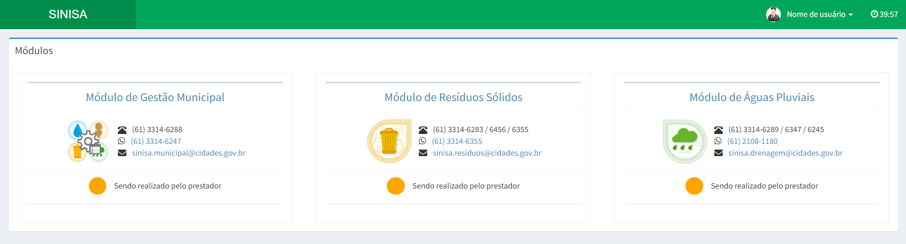
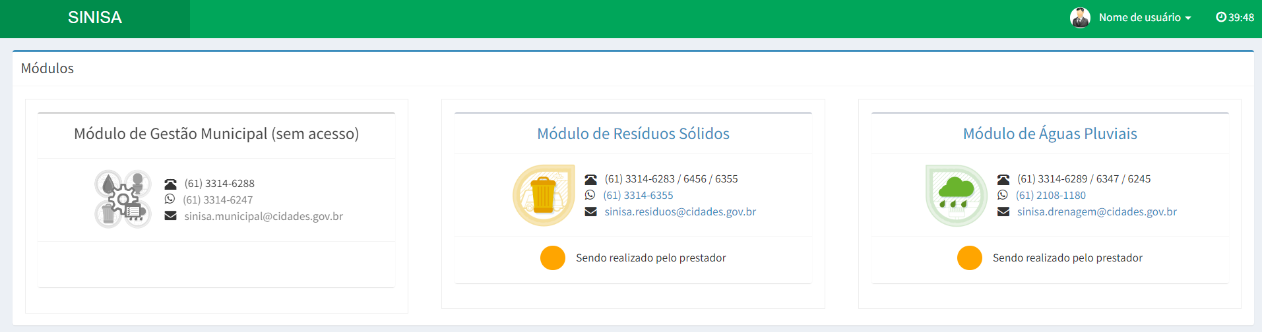
Painel de seleção de módulos
Usuário com acesso à todos os módulos
Usuário sem acesso à um dos módulos
Notes:
Apesar de um único sistema, os módulos são individuais. Precisa pedir liberação caê vá preencher e esteja (sem acesso)
O período de coleta (início e fim) é o mesmo para todos os módulos. Se estiver em cinza é só porque o usuário não tem acesso, não porque não iniciou o período da coleta.

Slide 5

PERFIS DE PREENCHIMENTO
Responsável pela Informação
Usuário-chave durante todo o processo de coleta, é com ele que a equipe do SINISA entrará em contato, caso seja verificada alguma inconsistência no preenchimento dos formulários.
Atenção: Apenas o responsável pela informação pode finalizar o preenchimento e cadastrar novos usuário
Auxiliar de preenchimento
Perfil de usuário que apenas preenche os formulários. É convidado a entrar no sistema sempre pelo usuário com perfil de Responsável pela Informação.
Regulador
Perfil de usuário destinado aos profissionais das agências reguladoras, com a finalidade de acompanhar o preenchimento dos municípios sob sua responsabilidade.
Notes:
Pedimos que o responsável pela informação seja um funcionário do município
O auxiliar não pode finalizar, mas pode preencher.

Slide 6

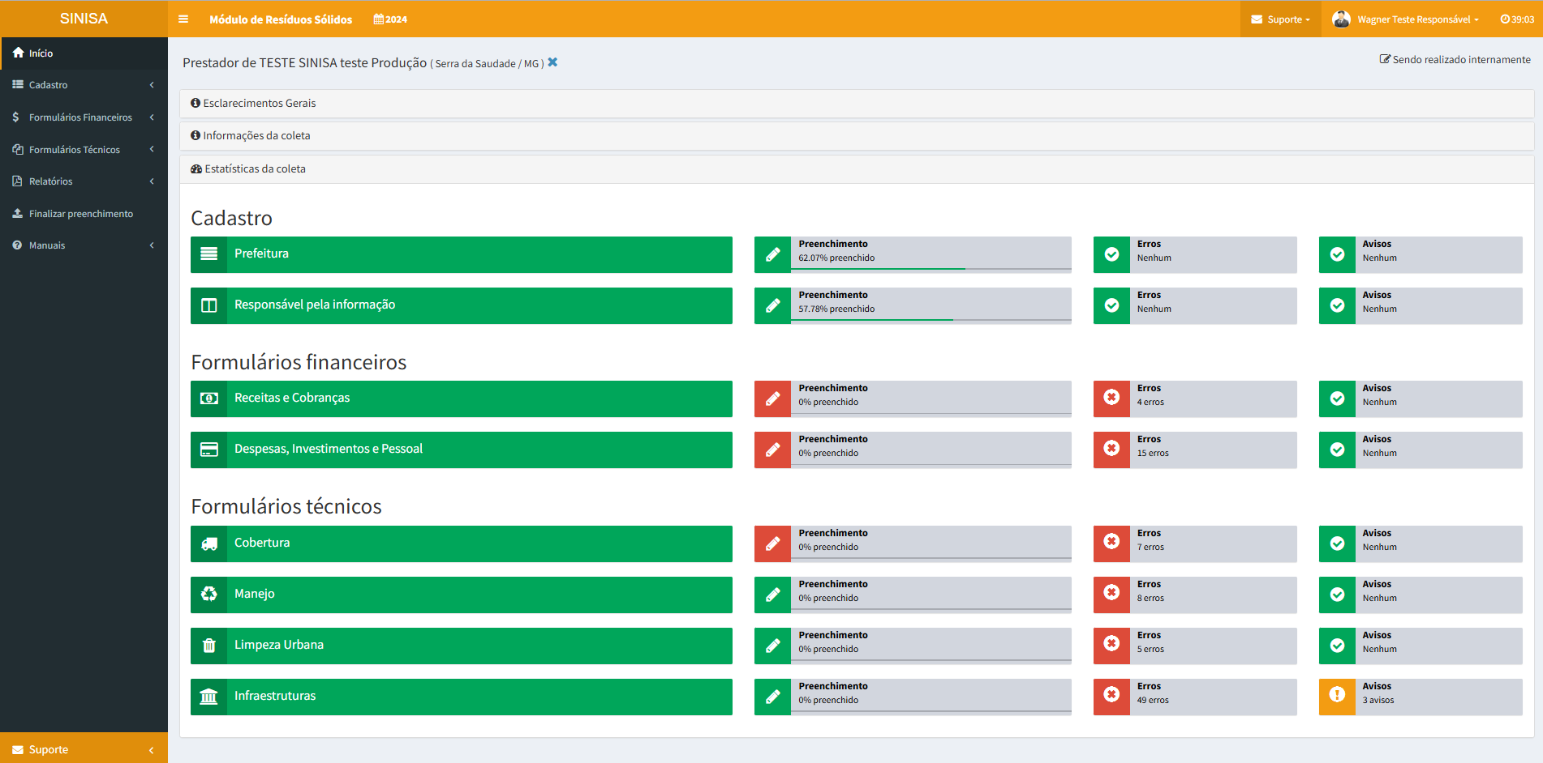
Sistema SINISA
Resíduos Sólidos
Início –
Cadastro –
Formulários Financeiros –
Formulários Técnicos –
Relatórios –
Finalizar preenchimento –

Slide 7
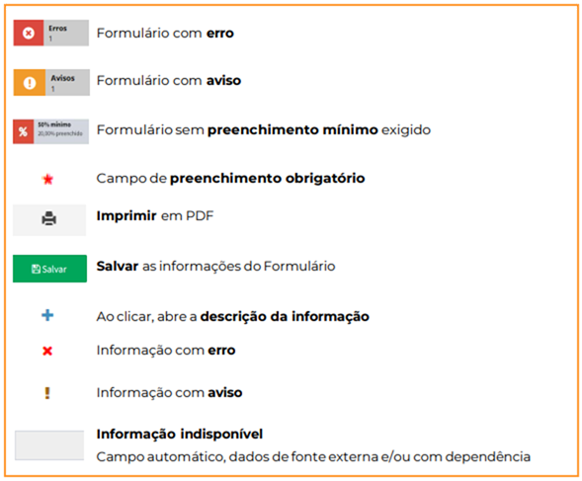
Sistema SINISA
Ferramentas e Funcionalidades

Slide 8
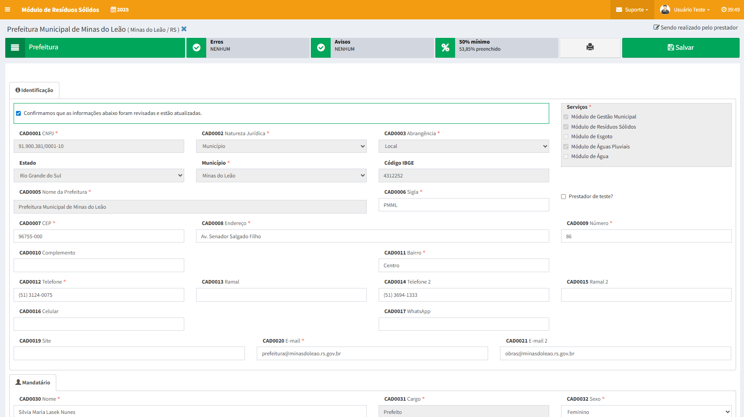
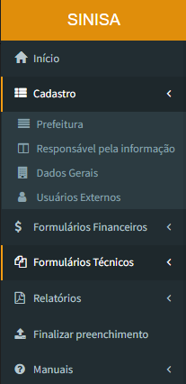
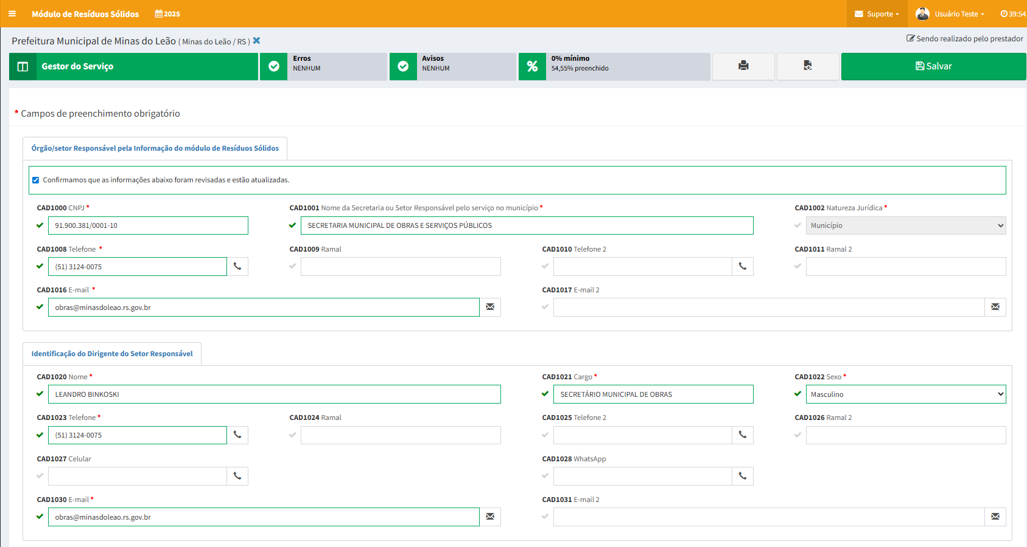
CADASTRO
PREFEITURA
PREFEITURA
MANDATÁRIO
RESPONSÁVEL PELA INFO.
SETOR RESPONSÁVEL
IDENT. DO DIRIGENTE
RESPONSÁVEL PELO PREENCHIMENTO
RESPONSÁVEL SUBSTITUTO
Notes:
Dessa forma, a coleta foi iniciada pelo preenchimento das informações de cadastro por meio dos formulários ‘cadastro prestador’ e ‘gestor do serviço;
O formulário de cadastro prestador possuía informações sobre prefeitura e mandatário ou prefeito
E o formulário de gestor do serviço trazia informações sobre o ‘setor responsável’, ‘identificação do dirigente’ e ‘responsável pela informação principal’

Slide 9
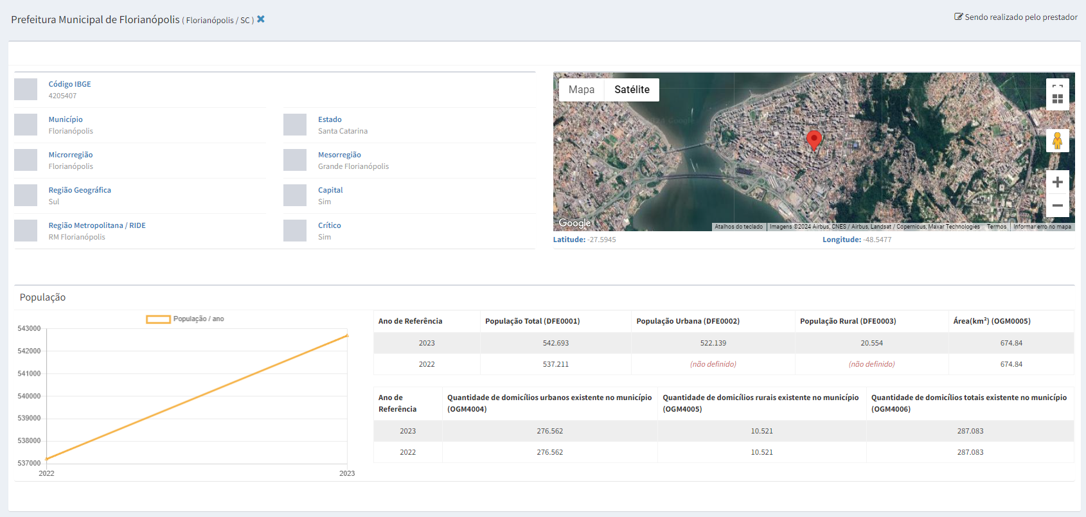
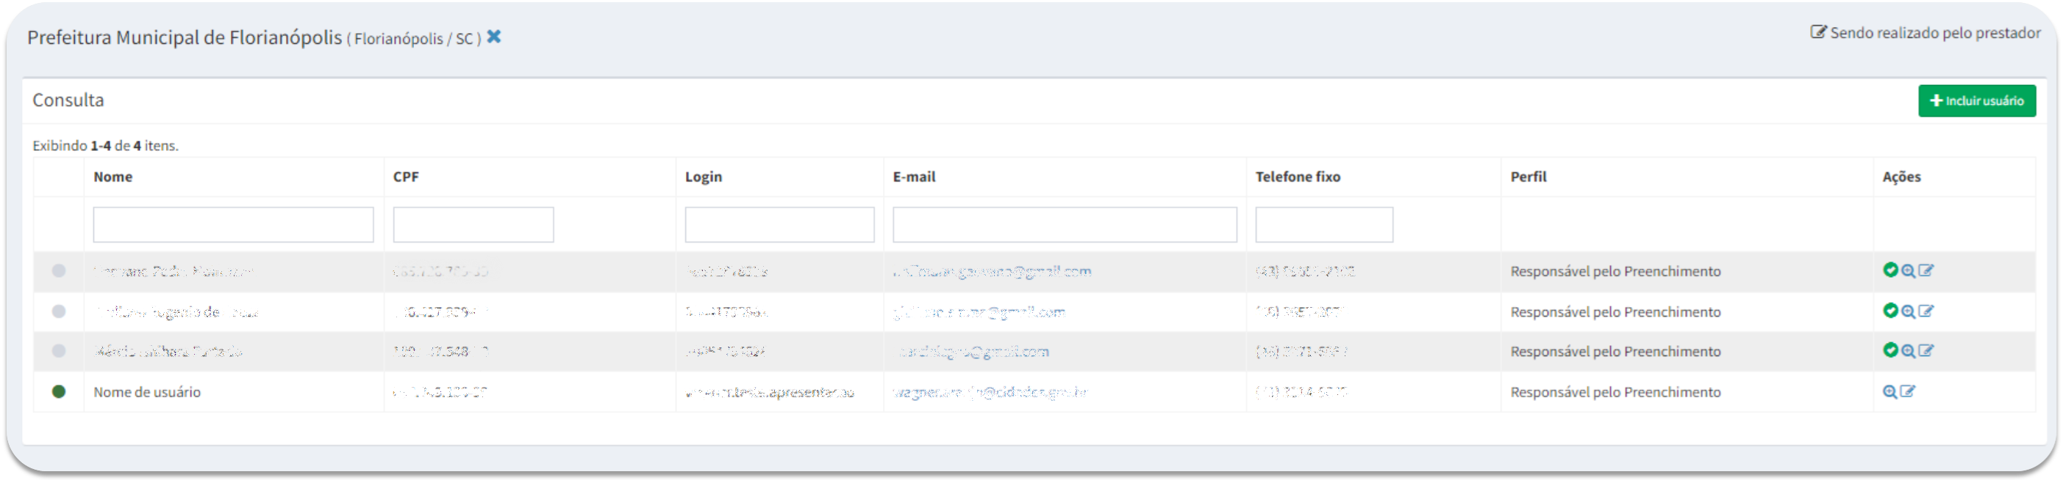
CADASTRO
DADOS GERAIS
ÁREA TOTAL
POPULAÇÃO TOTAL
CENSO 2022
POPULAÇÃO URBANA
POPULAÇÃO RURAL
USUÁRIOS EXTERNOS
Notes:
Abaixo dos dois formulários de dados cadastrais, o usuário terá acesso às informações gerais do município e informações sobre os usuários cadastrados no município;
No submenu dados gerais o município terá acesso à dados como: seu respectivo código IBGE, região, macrorregião e também dados como área total, população total, população urbana e rural;
É fundamental que durante o preenchimento o usuário tenha atenção com duas situações principais;
A primeira é que, durante o preenchimento, alguns avisos e erros do sistema sejam vinculados à algumas dessas informações mencionadas;
E a segunda é que os dados de população total já estão alinhados com os dados publicados para o CENSO de 2022, no entanto, a população rural e urbana permanece sendo a estimativa realizada em dezembro de 2021;
Mas tranquilizo vocês que pouquíssimas informações poderão ser impactadas com essa situação;

Slide 10
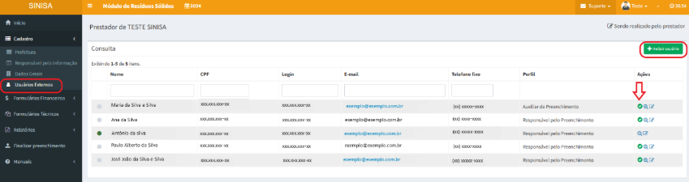
CADASTRO
Para excluir ou incluir um usuário dentro do sistema, o usuário cadastrado como responsável pelo preenchimento deverá:
1. Para excluir: Entre no Menu lateral em Cadastro > Usuários Externos e, na coluna Ações, clique no ícone verde e confirme a desativação. O ícone ficará em vermelho.
2. Para cadastrar novos usuários: Entre no Menu lateral em Cadastro > Usuários Externos e, clique no botão “+ Incluir usuário”. Informe os dados do novo usuário e escolha o perfil para o novo usuário. Sim, para Ativo, clique em “+Ativar perfil” e novamente no botão “+ Incluir usuário”.

Slide 11
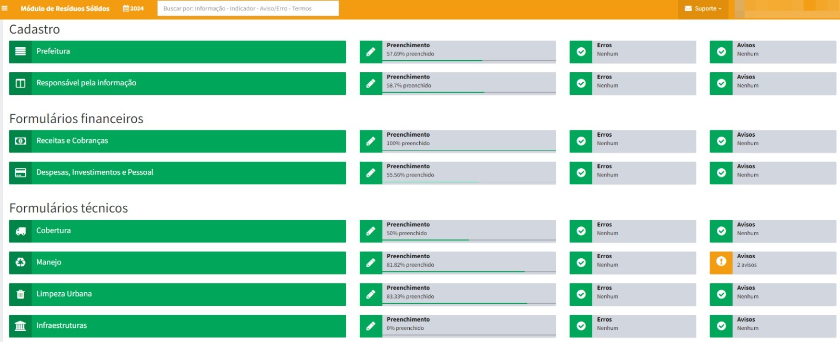
FORMULÁRIOS
Receitas e Cobranças
SINISA Resíduos
Despesas, Investimentos e Pessoal
Limpeza Urbana
Infraestrutura
Cobertura
Manejo
205
INFORMAÇÕES

Slide 12
Quantas informações serão obrigatórias para a coleta desse ano?
Formulário | *Informações obrigatórias | Total de informações
Receitas e cobranças | 8 | 10
Despesas, investimento e Pessoal | 17 | 33
Cobertura | 8 | 17
Manejo | 40 | 72
Limpeza Urbana | 6 | 8
Infraestrutura | 46 | 65
Total | 125 | 205

Slide 13
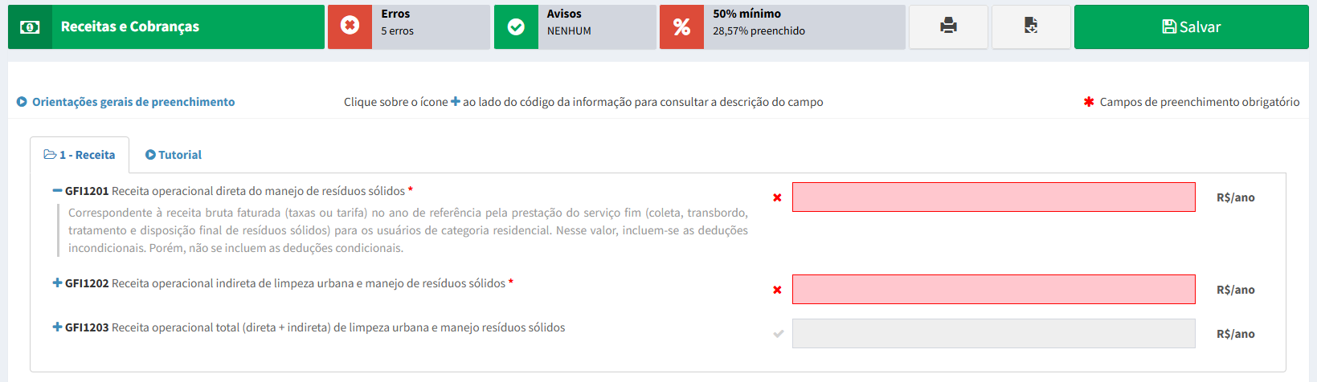
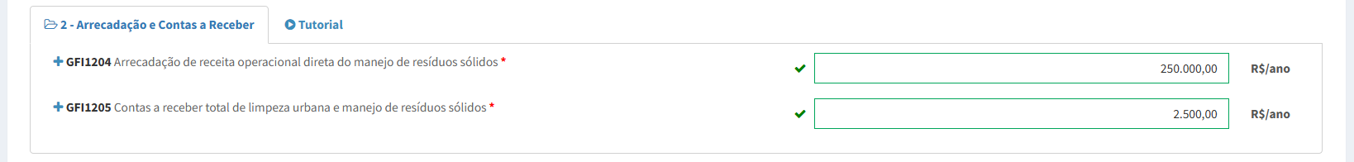
RECEITAS E COBRANÇAS
Bloco 1 - Receitas
Bloco 2 – Arrecadação e Contas a receber
Notes:
Agora vamos iniciar o formulário de Receitas e Cobranças, uma etapa essencial para entender como o município estrutura financeiramente os serviços de limpeza urbana e manejo de resíduos sólidos.
🔹 Receita operacional direta — GFI1201
Começando pelo campo GFI1201.
Aqui você vai informar a receita operacional direta do manejo de resíduos sólidos.
Entram nesse campo receitas relacionadas aos serviços essenciais, como:
• coleta de resíduos • transbordo • tratamento • reciclagem • compostagem • disposição final
⚠️ Atenção a um detalhe importante:
👉 Não devem ser incluídas receitas provenientes de grandes geradores.
Ou seja, resíduos que já possuem sistema próprio de gerenciamento ficam fora deste campo.
🔹 Receita operacional indireta — GFI1202
Na sequência, temos o GFI1202, referente à receita operacional indireta.
Aqui entram receitas complementares, como:
• coleta de resíduos volumosos • limpeza de terrenos particulares • limpeza urbana em eventos privados • multas e encargos • doações • parcerias • comercialização de recicláveis
A lógica aqui é simples:
👉 tudo aquilo que gera receita, mas que não faz parte da prestação essencial regular.
🔹 Receita total — GFI1203
Chegando ao GFI1203, temos a receita total.
E aqui o preenchimento é automático.
O sistema realiza o somatório entre:
➡️ GFI1201 ➡️ GFI1202
Ou seja:
👉 não é necessário inserir nenhum valor manualmente.
Se houver inconsistência entre os campos anteriores, o sistema emitirá alerta.
E agora que entendemos como essas receitas são estruturadas, o próximo passo é analisar quanto já foi efetivamente arrecadado e quanto ainda permanece pendente de recebimento.
É ai que agora nós vamos para o bloco de Arrecadação e Contas a Receber.
Se no bloco anterior tratamos da estrutura da receita, agora o foco passa a ser a execução financeira.
Ou seja:
👉 o que efetivamente entrou 👉 e o que ainda está pendente
🔹 Arrecadação — GFI1204
O campo GFI1204 representa a arrecadação da receita operacional direta.
Aqui devem ser informados os valores já efetivamente recebidos.
Estamos falando de:
• taxas quitadas • tarifas pagas • multas recebidas • encargos já arrecadados
⚠️ E aqui existe um ponto importante:
👉 Diferentemente do campo anterior, neste caso devem ser incluídos os grandes geradores.
Se houve pagamento efetivo referente à prestação do serviço, ele deve ser considerado.
🔹 Contas a receber — GFI1205
Já o campo GFI1205 trata das contas a receber.
Ou seja:
👉 valores que ainda não foram pagos
Aqui entram:
• taxas em aberto • tarifas pendentes • serviços prestados ainda não quitados • multas ainda não recebidas
A lógica é simples:
Se o valor já entrou, vai para arrecadação.
Se ainda está pendente, entra em contas a receber.

Slide 14
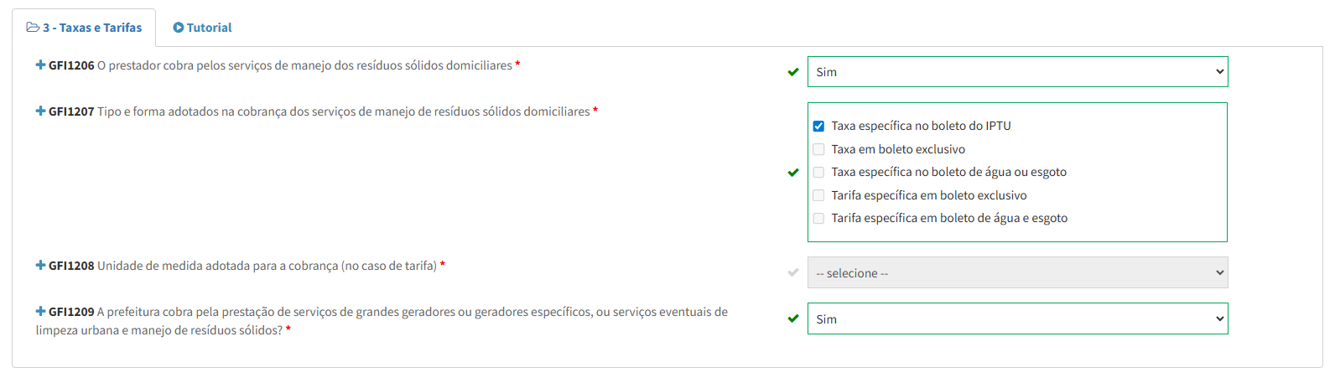
RECEITAS E COBRANÇAS
Bloco 3 – Taxas e Tarifas
Notes:
Aqui o objetivo é caracterizar a forma como o município realiza a cobrança pelos serviços de manejo de resíduos sólidos.
🔹 Existência de cobrança — GFI1206
O campo GFI1206 é bem direto.
Ele pergunta:
👉 Existe cobrança pelos serviços de manejo de resíduos domiciliares?
Se existir cobrança, basta marcar “Sim”.
Caso contrário, selecionar “Não”.
🔹 Forma de cobrança — GFI1207 (DETALHAR TAXA E TARIFA)
Na sequência, temos o GFI1207, que detalha como essa cobrança é realizada.
As possibilidades incluem:
• taxa fixa • tarifa variável • cobrança vinculada a outro serviço • outras formas de arrecadação
Caso seja selecionada a opção “outras formas”, é importante especificar corretamente.
🔹 Unidade de medida — GFI1208
O campo GFI1208 só será preenchido quando a cobrança for feita na modalidade tarifária.
Aqui deve ser informada a unidade de medida utilizada.
Por exemplo:
• volume gerado • frequência • outro critério adotado
🔹 Cobranças adicionais — GFI1209
Por fim, o GFI1209 verifica a existência de cobranças complementares.
Como por exemplo:
• coleta de entulho • limpeza de terrenos • serviços especiais • atendimentos extraordinários
Se houver esse tipo de cobrança, marcar “Sim”.
Caso contrário, selecionar “Não”.
🔹 Fechamento do formulário
Então, recapitulando tudo o que vimos neste formulário:
Ao longo desses três blocos, organizamos as informações financeiras do município em três etapas fundamentais.
👉 primeiro, identificamos corretamente as receitas operacionais;
👉 depois, detalhamos a arrecadação efetivamente realizada e os valores pendentes;
👉 e por fim, caracterizamos a estrutura de cobrança adotada pelo município.
⚠️ Vale reforçar os principais pontos de atenção:
• não incluir serviços indivisíveis como cobrança direta ao cidadão • diferenciar corretamente receita arrecadada e contas a receber • informar com precisão a forma de cobrança adotada • e sempre observar os alertas automáticos do sistema
✅ Finalizado o preenchimento, lembre-se sempre de salvar as informações antes de avançar.

Slide 15



DESPESA, INVESTIMENTO E PESSOAL
LIMPEZA URBANA
MANEJO DE RESÍDUOS SÓLIDOS
Limpeza e manutenção de espaços públicos:
Atividades ligadas diretamente ao fluxo dos resíduos:
Capina
Coleta
Transbordo
Roçada
Varrição
Transporte
Limpeza de vias e logradouros
Destinação final
Poda
Tratamento
Notes:
Antes de avançar campo a campo, vale alinhar a lógica que organiza todo esse formulário.
A partir daqui, o sistema passa a dividir as informações financeiras em dois grandes grupos.
E entender essa separação é essencial para evitar erros de preenchimento.
🔹 Primeiro grupo: Limpeza Urbana
Aqui entram os serviços voltados à limpeza e manutenção dos espaços públicos.
Como por exemplo:
• Varrição • Capina • Roçada • Poda • Limpeza de vias e logradouros
Ou seja:
👉 tudo aquilo relacionado à conservação e limpeza da cidade.
🔹 Segundo grupo: Manejo de Resíduos Sólidos
Já aqui entram as atividades ligadas diretamente ao fluxo dos resíduos.
Incluindo:
• Coleta • Transporte • Transbordo • Tratamento • Destinação final
Ou seja:
👉 todo o caminho percorrido pelo resíduo, desde a geração até a disposição final.
🔹 O principal cuidado no preenchimento
Esse é o ponto que merece mais atenção.
⚠️ O erro mais comum desse formulário é misturar despesas entre esses dois grupos.
Então a lógica é simples:
Se o custo está ligado à limpeza de áreas públicas, ele entra em Limpeza Urbana.
Se está ligado ao gerenciamento operacional dos resíduos, ele entra em Manejo de Resíduos Sólidos.

Slide 16
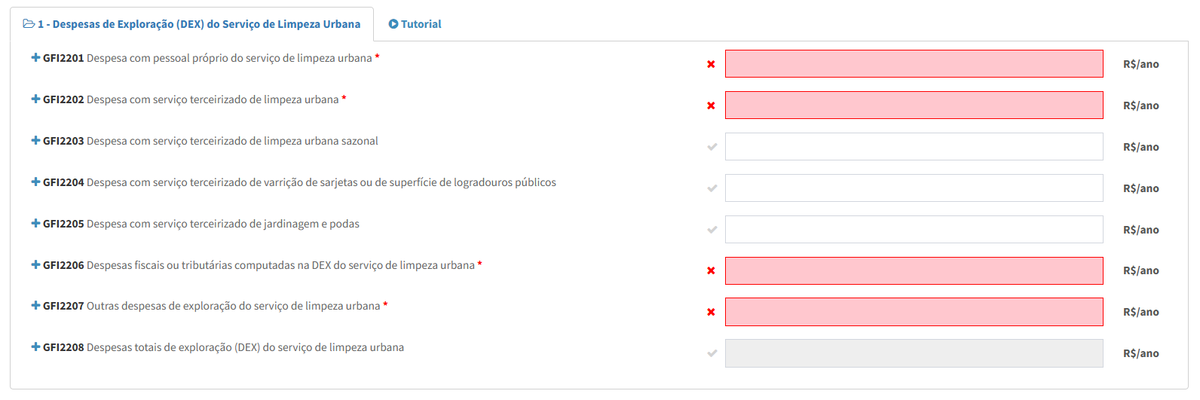
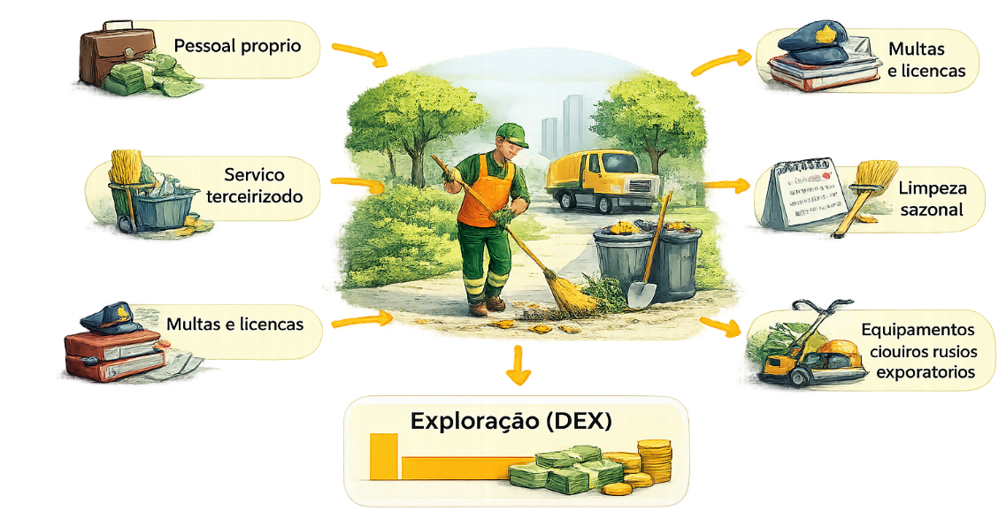
DESPESA, INVESTIMENTO E PESSOAL
Bloco 1 – Despesas de Exploração (DEX) – Limpeza Urbana
Notes:
Com isso claro, vamos começar pelo bloco de Limpeza Urbana.
🔹 GFI2201 — Pessoal próprio
Aqui entram os gastos com pessoal próprio.
👉 Salários, encargos, benefícios e gratificações.
Incluindo tanto:
• Equipe operacional • Equipe administrativa vinculada ao serviço
Se o servidor atua na limpeza urbana, o custo entra aqui.
🔹 GFI2202 — Serviços terceirizados
O GFI2202 reúne os contratos terceirizados.
Aqui entram despesas com:
• Empresas contratadas • Locação operacional • Veículos e equipamentos vinculados ao contrato
⚠️ Atenção:
Se um mesmo contrato atender limpeza urbana e manejo de resíduos, o valor deve ser dividido proporcionalmente.
Essa separação é essencial para manter a coerência dos dados.
🔹 Detalhamento da terceirização — GFI2203 a GFI2205
Esses campos apenas detalham o valor informado no GFI2202.
Temos:
• GFI2203 → Serviços sazonais (reforços temporários)
• GFI2204 → Varrição de vias públicas
• GFI2205 → Jardinagem e podas
👉 Aqui você está apenas abrindo a composição da terceirização.
Não é novo gasto.
🔹 GFI2206 — Despesas fiscais
Aqui entram tributos e encargos fiscais.
Exemplos:
• ISS • PIS • COFINS • IPVA • Taxas regulatórias
🔹 GFI2207 — Outras despesas
Esse campo reúne custos que não se encaixaram nas categorias anteriores.
Exemplos:
• Custos administrativos • Manutenção • Insumos operacionais
⚠️ Use esse campo com cuidado para evitar duplicidade.
🔹 GFI2208 — Total
Esse campo é automático.
👉 O sistema calcula o total das despesas.
Não é necessário preenchimento manual.

Slide 17
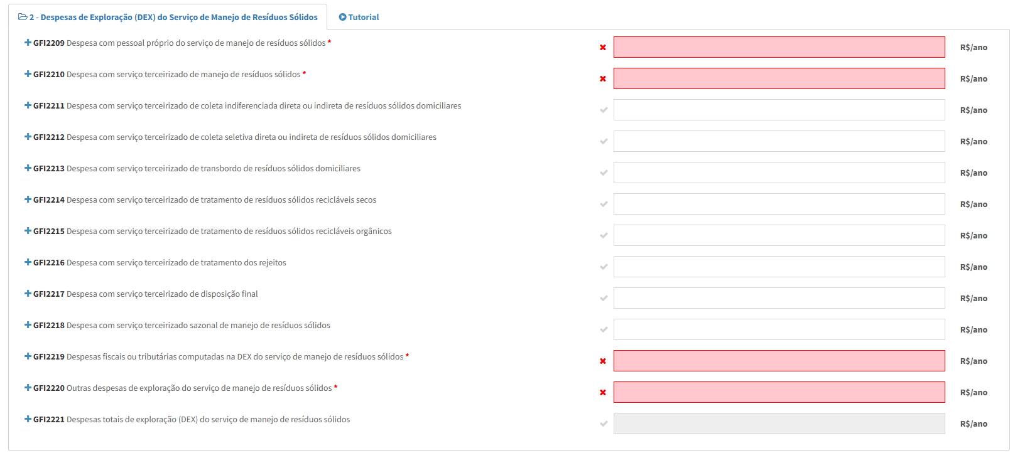
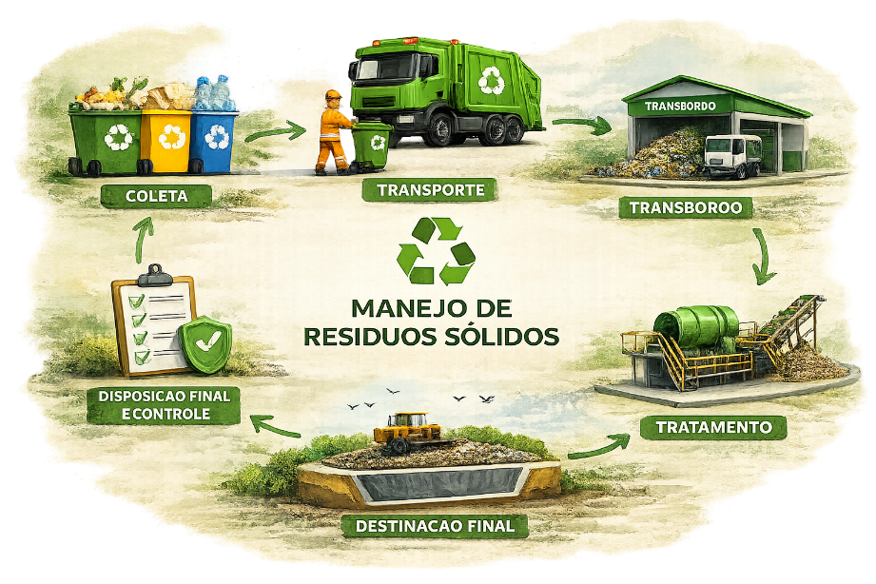
DESPESA, INVESTIMENTO E PESSOAL
Bloco 2 – Despesas de Exploração (DEX) – Manejo de Resíduos Sólidos
Notes:
Agora seguimos para o segundo grande grupo:
👉 Manejo de Resíduos Sólidos
Se no bloco anterior a lógica era limpeza urbana, aqui o foco é todo o fluxo operacional do resíduo.
Ou seja:
desde a coleta até a destinação final.
E aqui existe um ponto que merece atenção redobrada porque é onde mais aparecem inconsistências.
🔹 GFI2209 — Pessoal próprio
Aqui entram os custos com pessoal próprio do manejo.
Inclui equipes ligadas a:
• Coleta • Transbordo • Tratamento • Disposição final • Administração operacional
Entram salários, encargos e benefícios.
🔹 GFI2210 — Serviços terceirizados
Esse é o principal campo do bloco.
O GFI2210 representa o valor total terceirizado do manejo.
Aqui entram contratos relacionados a:
• Coleta • Transporte • Triagem • Tratamento • Destinação final
⚠️ E aqui está o ponto-chave:
Os próximos campos apenas detalham esse valor.
🔹 Detalhamento da terceirização — GFI2211 a GFI2218
Esses campos abrem a composição do GFI2210.
São eles:
• Coleta comum • Coleta seletiva • Transbordo • Tratamento de recicláveis secos • Tratamento de orgânicos • Tratamento de rejeitos • Disposição final • Serviços sazonais
👉 Reforçando:
Esses valores já estão dentro do GFI2210.
Aqui você só detalha.
Não soma novamente.
Esse é o principal erro desse bloco.
🔹 GFI2219 — Despesas fiscais
Tributos e encargos vinculados ao manejo.
Como:
• ISS • PIS • COFINS • IPVA
🔹 GFI2220 — Outras despesas
Custos complementares.
Exemplos:
• Combustível • Energia elétrica • Manutenção • Materiais operacionais
Mais uma vez:
⚠️ cuidado para não repetir valores já lançados.
🔹 GFI2221 — Total
Campo automático.
Calculado pelo sistema.
Não precisa preencher.

Slide 18
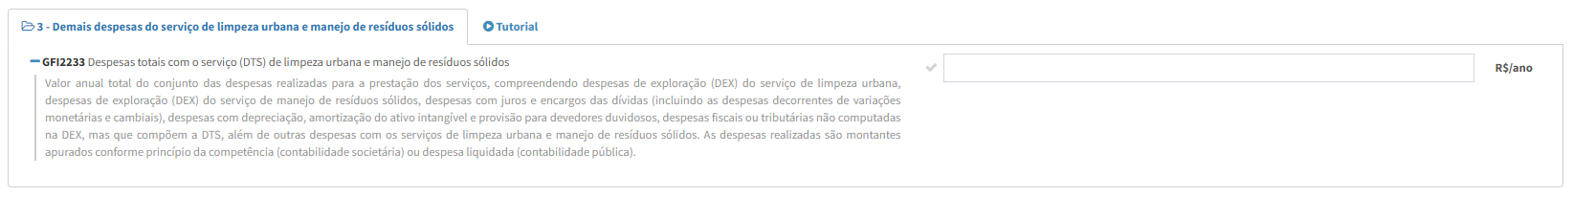
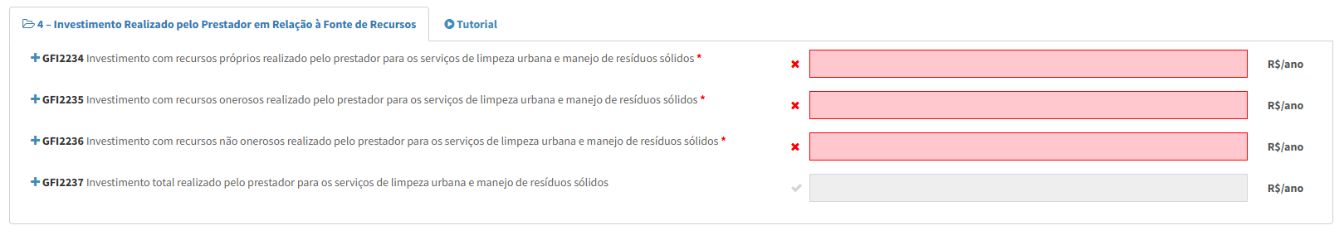
DESPESA, INVESTIMENTO E PESSOAL
Bloco 3 – Demais despesas do serviço
Bloco 4 – Investimentos por Fonte de Recursos
Notes:
Depois de declarar as despesas operacionais, agora o foco muda.
Aqui o formulário quer saber:
👉 de onde vieram os recursos investidos no serviço.
Ou seja, não estamos falando de custo operacional do dia a dia.
Estamos falando de investimento.
🔹 GFI2234 — Recursos próprios
São recursos do próprio prestador.
Podem vir de:
• Receita operacional • Superávit financeiro • Reservas próprias
Exemplo:
Compra de caminhões implantação de infraestrutura modernização tecnológica
🔹 GFI2235 — Recursos onerosos
São recursos obtidos por financiamento.
Ou seja:
👉 geram obrigação futura de pagamento.
Exemplos:
• Financiamentos • Empréstimos • Operações de crédito
🔹 GFI2236 — Recursos não onerosos
Aqui entram recursos sem obrigação de devolução.
Exemplos:
• Convênios • Repasses • Transferências voluntárias • Doações
🔹 GFI2237 — Total
Campo automático.
Soma os anteriores.

Slide 19
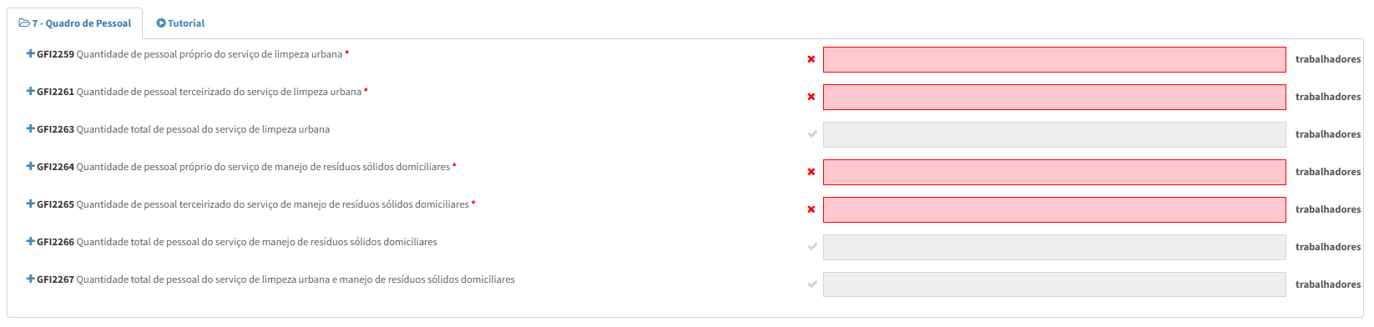
DESPESA, INVESTIMENTO E PESSOAL
Bloco 5 – Investimento em Relação à Aplicação do Recurso
Bloco 6 – Investimento realizado pelo governo do estado
Bloco 7 – Quadro de Pessoal
Notes:
E para fechar o formulário financeiro, chegamos ao quadro de pessoal.
Aqui a lógica é bem objetiva:
👉 informar quantas pessoas atuam nos serviços
Sempre separando:
Pessoal próprio e Pessoal terceirizado
Mantendo a mesma divisão que vimos nas despesas:
• Limpeza urbana • Manejo de resíduos sólidos
Essa coerência entre despesa e equipe é muito importante.
🔹 Limpeza Urbana
GFI2259 — Pessoal próprio
Funcionários diretamente vinculados ao prestador.
Inclui:
• Operacionais • Administrativos
GFI2261 — Pessoal terceirizado
Equipes de empresas contratadas ou cooperativas.
🔹 Total da limpeza urbana
GFI2263
Campo automático.
🔹 Manejo de Resíduos
GFI2264 — Pessoal próprio
Equipes ligadas a:
• Coleta • Transporte • Tratamento • Destinação final
GFI2265 — Pessoal terceirizado
Mesma lógica.
🔹 Totais finais
• GFI2266 → Total manejo
• GFI2267 → Total geral
Ambos automáticos.

Slide 20
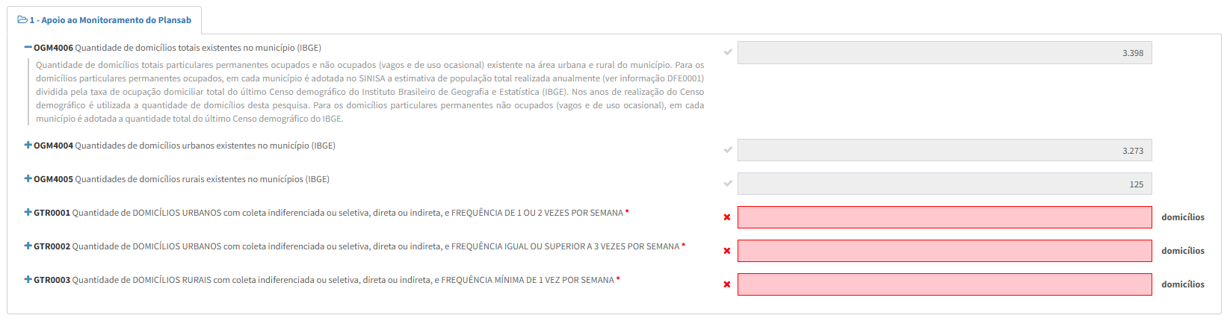
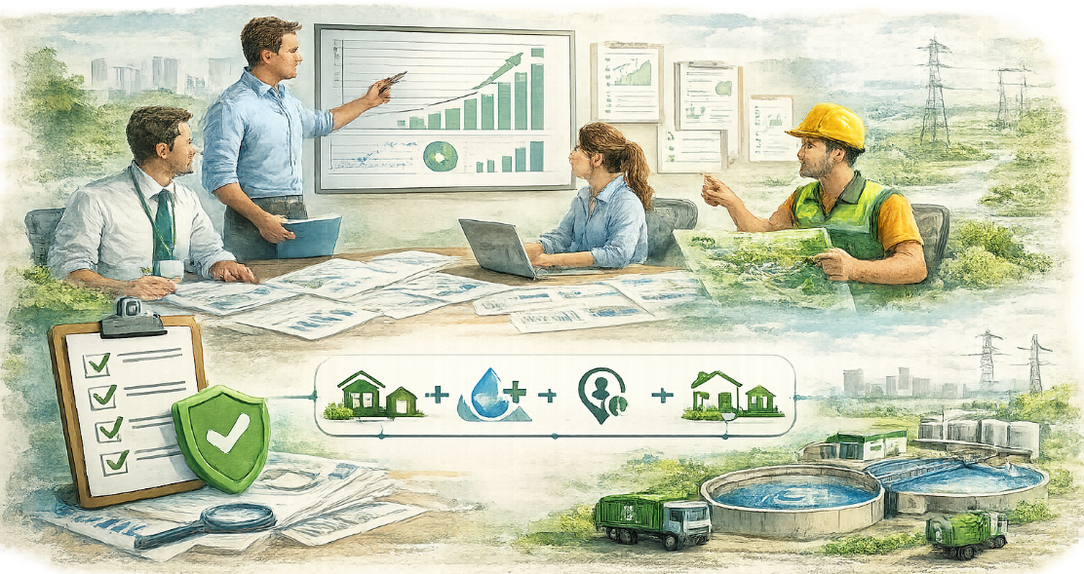
COBERTURA
Bloco 1 – Apoio ao monitoramento do PLANSAB
Notes:
Agora a gente inicia um novo formulário, voltado para Cobertura Domiciliar, que também contribui para o monitoramento do PLANSAB.
Aqui o objetivo é bem direto:
👉 identificar quantos domicílios do município são efetivamente atendidos pela coleta.
Esse formulário trabalha com cobertura real.
Ou seja:
não é o que está previsto no planejamento, é o que de fato aconteceu no ano de referência.
🔹 Base de referência
Antes de começar o preenchimento, vale utilizar como base os dados oficiais do IBGE.
Principalmente:
• Total de domicílios • Domicílios urbanos • Domicílios rurais
👉 Esses números ajudam a manter coerência entre todos os campos.
Eles funcionam como referência para validar se os quantitativos declarados fazem sentido.
🔹 GTR0001 — Coleta urbana (1 a 2 vezes por semana)
Esse campo considera os domicílios urbanos atendidos por coleta.
Inclui:
• Coleta indiferenciada ou seletiva • Coleta direta ou indireta
Desde que a frequência seja de:
👉 1 a 2 vezes por semana
⚠️ Aqui tem um cuidado importante:
Sempre considere a frequência que realmente aconteceu.
Não a frequência prevista em contrato ou planejamento.
🔹 GTR0002 — Coleta urbana (3 ou mais vezes por semana)
Aqui a lógica é exatamente a mesma.
A diferença é a frequência.
Esse campo reúne domicílios urbanos atendidos:
👉 3 ou mais vezes por semana
Então, basicamente, você está classificando a cobertura urbana conforme a frequência real da coleta.
🔹 GTR0003 — Coleta rural
Agora o foco passa para os domicílios rurais.
O critério aqui é:
👉 frequência mínima de 1 vez por semana
E esse costuma ser um ponto de erro recorrente.
⚠️ Se a coleta ocorrer com frequência inferior a isso, o domicílio não deve ser considerado atendido.
Mesmo que exista atendimento eventual.

Slide 21
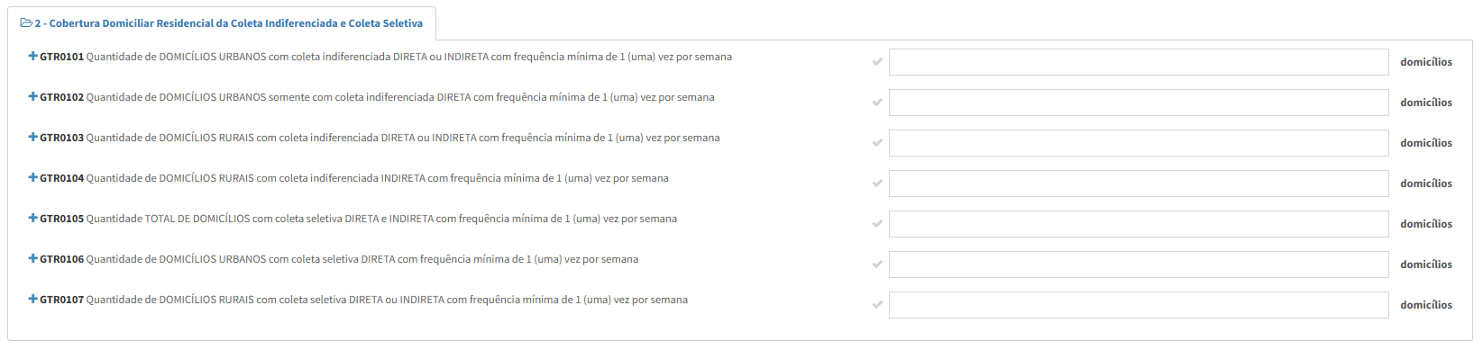
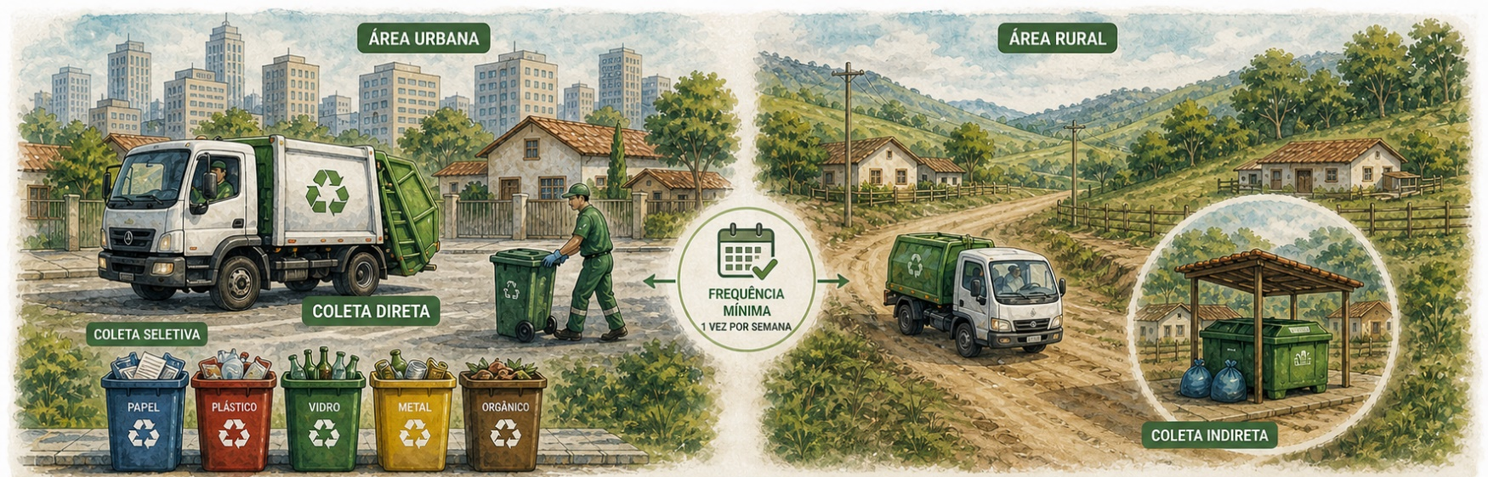
COBERTURA
Bloco 2 – Cobertura domiciliar residencial da Coleta Indiferenciada e Coleta Seletiva
Notes:
Agora a gente entra no detalhamento operacional da cobertura.
Se no slide anterior o foco era quantificar atendimento geral, aqui a proposta é mostrar como esse atendimento acontece.
Vale destacar:
👉 esse bloco não é obrigatório
🔹 Área urbana — GTR0101 e GTR0102
Começando pela área urbana.
GTR0101
Representa o total de domicílios atendidos por coleta convencional.
Pode incluir:
• Coleta direta • Coleta indireta
GTR0102
Aqui o recorte é mais específico.
Considera apenas:
👉 coleta direta, porta a porta
Então a relação entre eles é simples:
GTR0102 está contido no GTR0101.
🔹 Área rural — GTR0103 e GTR0104
Agora a mesma lógica para área rural.
GTR0103
Total atendido por coleta direta ou indireta.
GTR0104
Somente coleta direta.
A estrutura de raciocínio é idêntica à área urbana.
🔹 Regra de consistência
Aqui entra uma regra muito importante.
Sempre que o sistema detalha um dado específico, ele precisa estar contido no valor total correspondente.
Exemplo:
👉 coleta direta nunca pode ser maior que coleta total.
Essa é uma validação automática bastante comum.
🔹 Relação entre GTR0105 e GTR0107
Outro ponto importante de coerência interna.
O valor informado no GTR0107 precisa estar contido no GTR0105.
Se isso não acontecer, o sistema pode acusar inconsistência.
🔹 Conexão com o próximo bloco
Até aqui falamos de domicílios.
No próximo slide, o raciocínio muda.
Agora vamos trabalhar com:
👉 população atendida
Ou seja:
saímos da lógica domiciliar e passamos para número de habitantes.

Slide 22
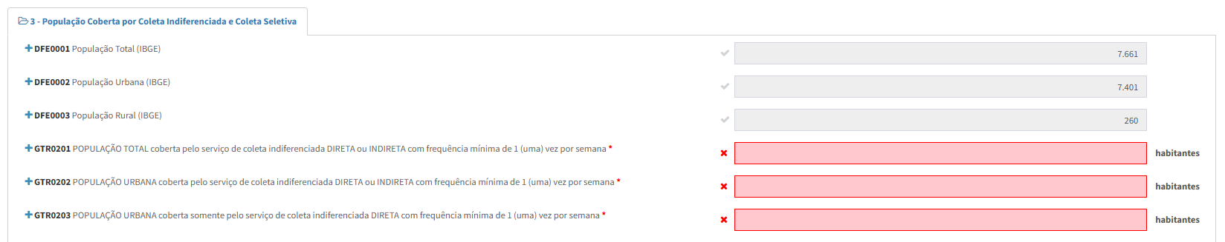
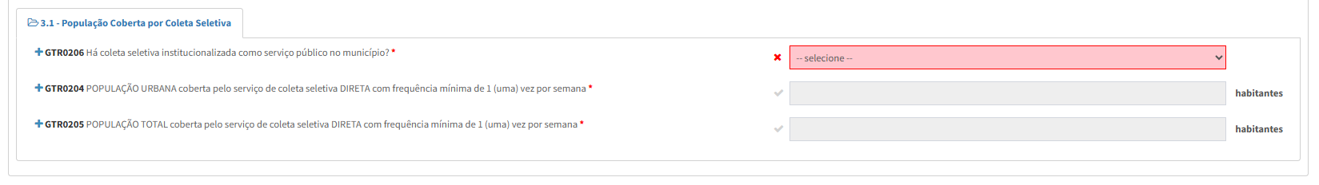
COBERTURA
Bloco 3 – População coberta por Coleta Indiferenciada e Coleta Seletiva
Bloco 3.1 – População coberta por Coleta Seletiva
Notes:
Agora mudamos a unidade de análise.
Até aqui, o formulário trabalhou com domicílios.
A partir daqui, o foco passa a ser:
👉 habitantes atendidos
E isso exige bastante atenção na coerência dos dados.
🔹 Base obrigatória
Aqui o uso da base IBGE é ainda mais importante.
Utilize:
• População total • População urbana • População rural
Esses valores funcionam como limite máximo para preenchimento.
🔹 GTR0201 — População total atendida
Esse campo representa toda a população atendida por coleta indiferenciada.
Inclui:
• Urbana e rural • Coleta direta ou indireta
Desde que haja frequência mínima de:
👉 1 vez por semana
⚠️ Esse valor não pode ultrapassar a população total do município.
🔹 GTR0202 — População urbana atendida
Aqui o recorte é apenas urbano.
Considera população com acesso à coleta:
• Convencional • Seletiva • Direta ou indireta
Sempre respeitando a base populacional urbana.
🔹 GTR0203 — Coleta direta
Agora o detalhamento operacional.
Esse campo considera a população urbana atendida por coleta porta a porta.
Ele é formado por:
• Coleta indiferenciada direta • Coleta seletiva direta
🔹 GTR0204 — Coleta seletiva direta
Aqui o foco é apenas na coleta seletiva porta a porta.
Ou seja:
população atendida com segregação de resíduos para reciclagem.
⚠️ Esse valor está contido no GTR0203.
🔹 GTR0205 — Coleta seletiva total
Esse campo amplia a análise.
Considera a população total com acesso à coleta seletiva.
Incluindo:
• Urbana • Rural • Direta • Indireta
Sempre com frequência mínima semanal.
🔹 GTR0206 — Coleta seletiva institucionalizada
Esse é um campo que costuma gerar dúvida.
A pergunta aqui é:
👉 o município oferece oficialmente esse serviço?
Ou seja:
é uma política pública estruturada?
⚠️ Não confundir com atuação isolada de cooperativas ou catadores independentes.
Para marcar “Sim”, precisa existir oferta institucional do serviço.
🔹 Fechamento final do formulário
Então, resumindo toda a lógica desse formulário:
👉 primeiro trabalhamos com cobertura domiciliar
👉 depois detalhamos a forma como essa coleta acontece
👉 e por fim traduzimos isso em população efetivamente atendida

Slide 23
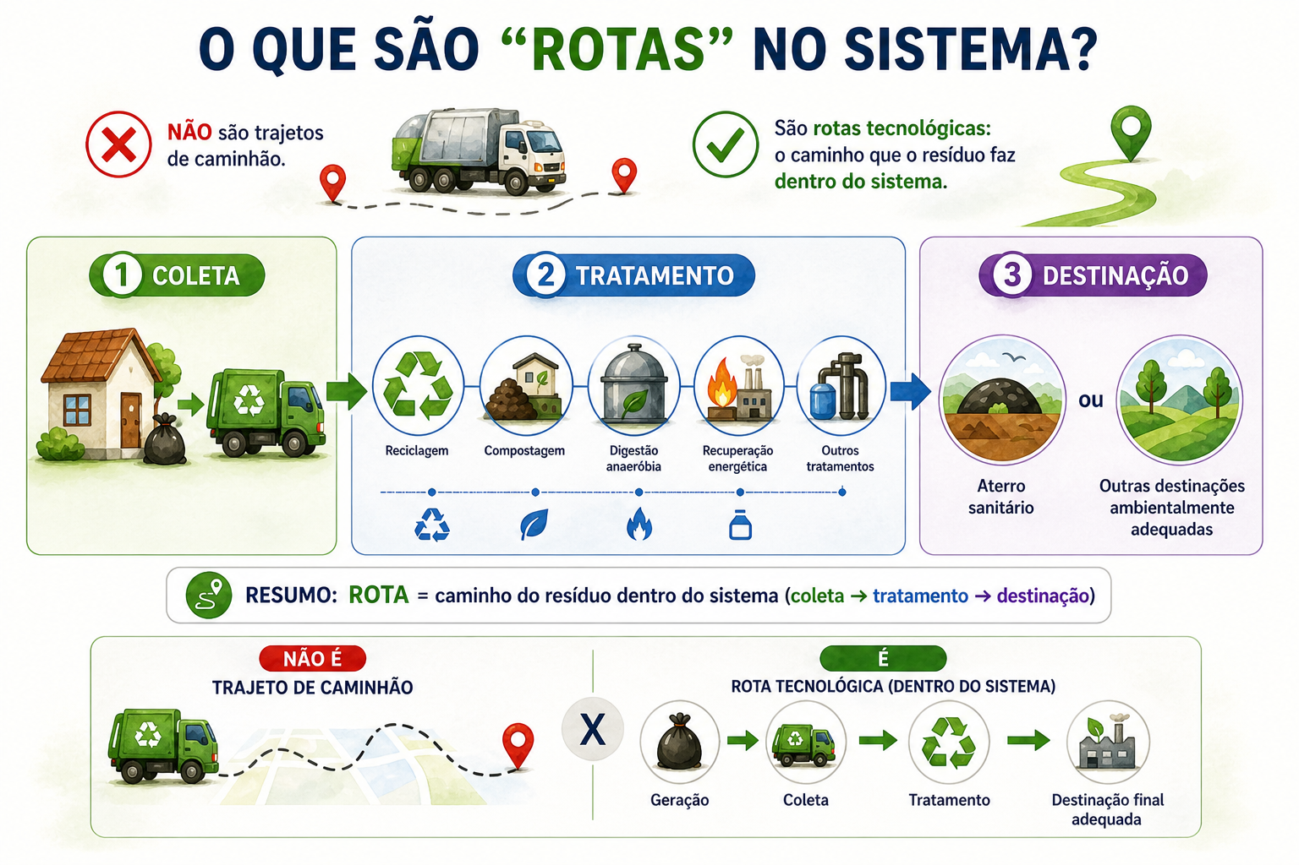
MANEJO
Bloco 1 – Rotas de Coleta
Notes:
Agora a gente inicia um novo formulário dentro do SINISA: 👉 o formulário de Manejo de Resíduos Sólidos.
Aqui a lógica muda bastante em relação aos anteriores, então vale atenção.
🔹 O que são “rotas” no sistema
Um ponto que costuma gerar confusão:
👉 “rotas” aqui não são trajetos de caminhão
👉 são rotas tecnológicas
Ou seja:
👉 o caminho que o resíduo faz dentro do sistema (coleta → tratamento → destinação)
🔹 Como cadastrar rotas (explicação prática)
Para cadastrar, é só clicar em “Cadastrar rotas”
E aqui entra o ponto-chave:
👉 cada combinação relevante vira uma rota
🔹 Exemplos (momento didático da live)
Por exemplo:
👉 Se duas unidades de triagem recebem resíduos seletivos:
• você cadastra duas rotas diferentes • cada uma com seu quantitativo
Outro exemplo:
👉 mesma unidade, mas origens diferentes:
• coleta do centro • coleta de bairros
👉 também são rotas diferentes
🔹 Caso com transbordo (importante)
Um cenário muito comum:
👉 resíduos vão para transbordo e depois para o destino final
Nesse caso:
👉 você precisa de duas rotas:
• uma até o transbordo • outra do transbordo até o destino final
🔹 Campos automáticos (alívio pro usuário)
O sistema vai consolidar tudo automaticamente:
👉 os campos de resumo (GTR10 25 a 29 e 34 a 36)
👉 são preenchidos com base nas rotas cadastradas
Ou seja: 👉 não precisa calcular nada manualmente aqui
🔹 População flutuante
Também existem campos sobre população flutuante:
👉 situações temporárias que aumentam a demanda
Exemplo: • eventos • turismo • temporadas específicas
👉 sempre por períodos curtos (até 6 meses)
🔹 Fechamento com direcionamento
Então, resumindo esse formulário:
👉 pense em “caminho do resíduo”, não em trajeto 👉 cada cenário relevante vira uma rota 👉 e o sistema faz a consolidação automaticamente
Se essa lógica estiver clara, esse formulário deixa de ser complexo e passa a ser bem estruturado.

Slide 24
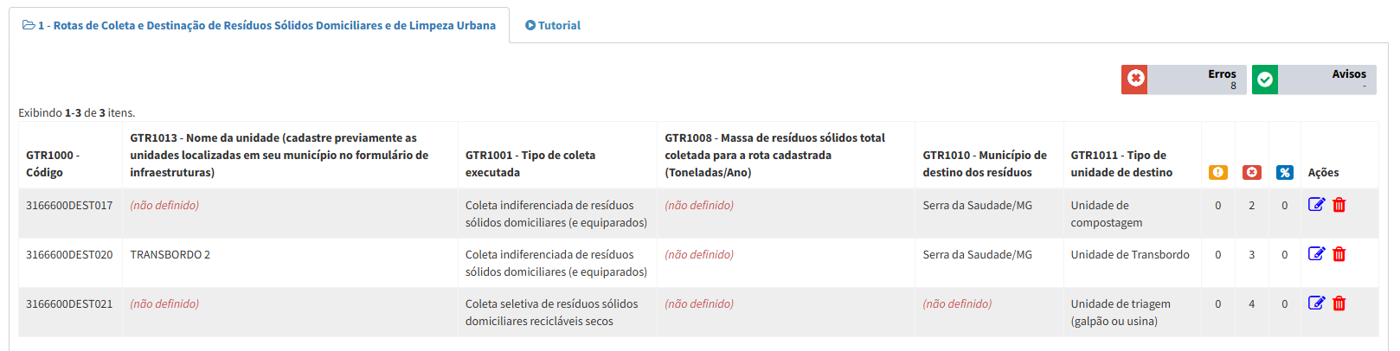
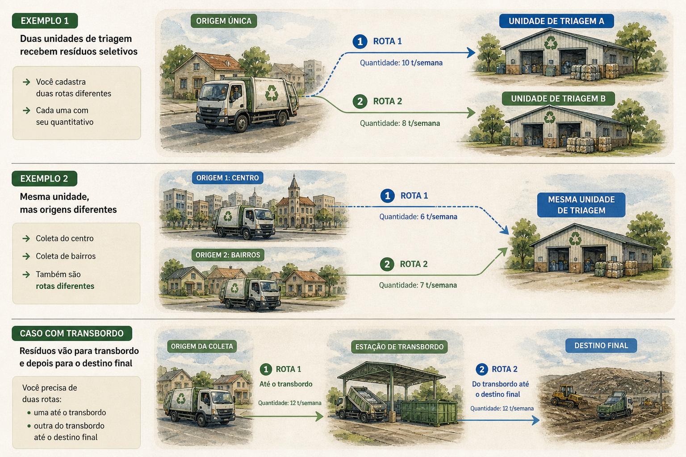
MANEJO
Bloco 1 – Rotas de Coleta
Notes:
Agora a gente inicia um novo formulário dentro do SINISA: 👉 o formulário de Manejo de Resíduos Sólidos.
Aqui a lógica muda bastante em relação aos anteriores, então vale atenção.
🔹 O que será informado aqui
Nesse formulário, você vai trabalhar com:
👉 quantidades anuais de resíduos coletados e destinados
E tem uma regra importante:
👉 é obrigatório registrar pelo menos dois tipos de resíduos:
• Resíduos domiciliares indiferenciados (coleta convencional) • Resíduos de limpeza urbana (varrição, podas, pequenos geradores)
E, se o município tiver:
• Coleta seletiva • Resíduos volumosos • Manutenção de áreas verdes
👉 esses também podem — e devem — ser informados.
🔹 Integração com o formulário de infraestrutura
Antes de começar o preenchimento, uma orientação estratégica:
👉 verifique o formulário de infraestruturas
Isso porque:
👉 cada rota de resíduo está ligada a uma unidade (transbordo, triagem, aterro, etc.)
Se a base estiver desatualizada lá, o preenchimento aqui pode ficar inconsistente.
🔹 Como cadastrar rotas (explicação prática)
Para cadastrar, é só clicar em “Cadastrar rotas”
E aqui entra o ponto-chave:
👉 cada combinação relevante vira uma rota
🔹 Exemplos (momento didático da live)
1 - Por exemplo:
👉 Se duas unidades de triagem recebem resíduos seletivos:
• você cadastra duas rotas diferentes • cada uma com seu quantitativo
2 - Outro exemplo:
👉 mesma unidade, mas origens diferentes:
• coleta do centro • coleta de bairros
👉 também são rotas diferentes
3 - Caso com transbordo (importante)
Um cenário muito comum:
👉 resíduos vão para transbordo e depois para o destino final
Nesse caso:
👉 você precisa de duas rotas:
• uma até o transbordo • outra do transbordo até o destino final
🔹 Campos automáticos (alívio pro usuário)
O sistema vai consolidar tudo automaticamente:
👉 os campos de resumo (GTR10 25 a 29 e 34 a 36)
👉 são preenchidos com base nas rotas cadastradas
Ou seja: 👉 não precisa calcular nada manualmente aqui
🔹 População flutuante
Também existem campos sobre população flutuante:
👉 situações temporárias que aumentam a demanda
Exemplo: • eventos • turismo • temporadas específicas
👉 sempre por períodos curtos (até 6 meses)
🔹 Fechamento com direcionamento
Então, resumindo esse formulário:
👉 pense em “caminho do resíduo”, não em trajeto 👉 cada cenário relevante vira uma rota 👉 e o sistema faz a consolidação automaticamente
Se essa lógica estiver clara, esse formulário deixa de ser complexo e passa a ser bem estruturado.

Slide 25
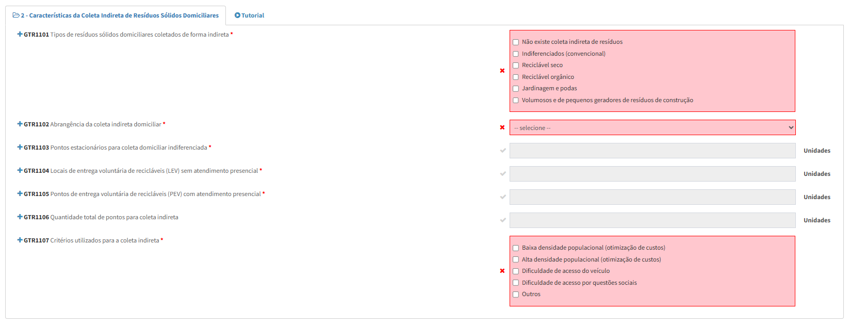
MANEJO
Bloco 2 – Características da Coleta Indireta
Notes:
Agora vamos para o bloco de Coleta Indireta.
Primeiro, alinhando o conceito:
👉 coleta indireta é quando o resíduo não é retirado na porta da casa, mas sim em pontos fixos, como contêineres, caçambas ou ecopontos.
🔹 Existe coleta indireta no município?
O primeiro passo é bem direto:
👉 GTR1101
• Se não existe coleta indireta, é só marcar essa opção e o bloco se encerra aqui • Se existe, aí sim você continua o preenchimento
🔹 Tipo de resíduo e abrangência
Ainda no início, você informa:
👉 quais tipos de resíduos são coletados dessa forma 👉 e qual a abrangência (urbana, rural ou ambas)
🔹 GTR1103 — Pontos de coleta indireta (indiferenciada)
Aqui você informa a quantidade de pontos para coleta convencional:
👉 contêineres, papas-lixo, caixa brooks (caçambas de entulho), etc.
⚠️ Importante:
👉 considerar apenas pontos com frequência mínima de 1 vez por semana
🔹 GTR1104 — LEVs (sem atendimento)
Esse campo aparece se houver coleta seletiva indireta:
👉 quantidade de locais de entrega voluntária sem atendimento
Ou seja: 👉 pontos onde a população deposita recicláveis por conta própria
🔹 GTR1105 — PEVs (com atendimento)
Já o GTR1105 são os pontos com atendimento:
👉 ecopontos ou estruturas com presença de equipe
E aqui pode incluir: • recicláveis • pequenos volumes de RCC • podas e volumosos
🔹 GTR1106 — Total automático
O GTR1106 é o total de pontos de coleta indireta:
👉 soma automática — não precisa preencher
🔹 GTR1107 — Critério de distribuição
Por fim, o GTR1107:
👉 aqui você informa o critério usado para distribuir esses pontos no município
Exemplo: • densidade populacional • demanda • planejamento urbano
🔹 Fechamento com lógica simples
Então, resumindo esse bloco:
👉 primeiro: se existe coleta indireta 👉 depois: quantos pontos existem 👉 e por fim: como eles estão distribuídos

Slide 26
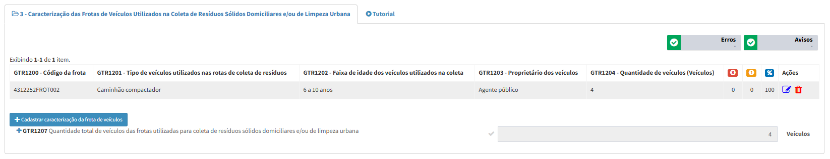
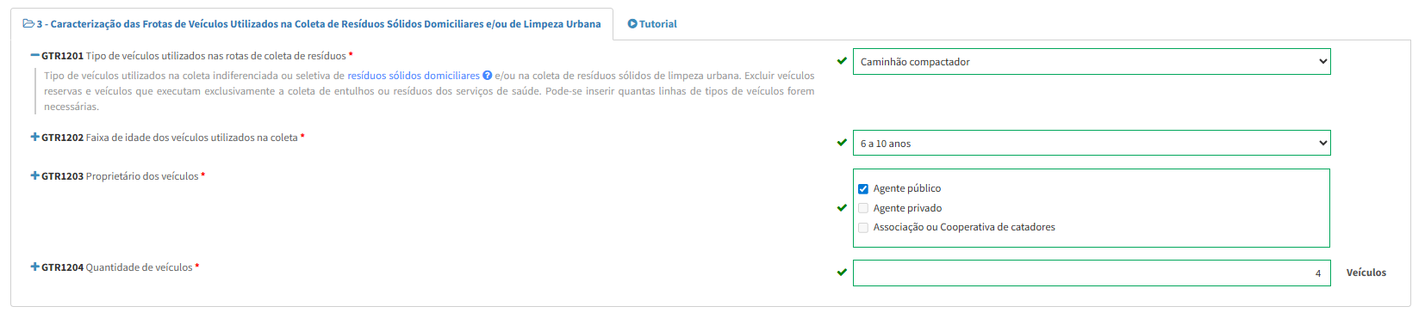
MANEJO
Bloco 3 – Caracterização das Frotas de Veículos
Notes:
Agora a gente entra no bloco de caracterização da frota de veículos.
Aqui a ideia é bem direta: 👉 mostrar quais veículos foram usados na coleta e limpeza urbana no ano passado.
🔹 Como cadastrar
Para começar o preenchimento:
👉 clique em “Cadastrar caracterização da frota de veículos”
E aqui vem o ponto mais importante desse bloco:
🔹 Regra de agrupamento (ESSENCIAL)
👉 você não vai cadastrar veículo por veículo
👉 você vai agrupar por tipo e faixa de idade
Exemplo prático:
• 4 caminhões compactadores com faixa de idade de 6 a 10 anos → 1 cadastro Se eventualmente possuir mais:
• 3 caminhões compactadores com mais de 10 anos → outro cadastro
👉 Ou seja: cada grupo semelhante vira um registro
🔹 Edição e ajustes
Se precisar corrigir depois:
👉 é só usar os ícones de ação sinalizado com o lapis para editar ou a lixeira para excluir os registros cadastrados
🔹 GTR1207 — Total automático
No final, o sistema faz tudo sozinho:
👉 o GTR1207 traz o total de veículos cadastrados
👉 somando todos os grupos que você informou
🔹 Fechamento com lógica simples
Então guarda essa lógica:
👉 não é lista de veículos 👉 é organização por perfil de frota

Slide 27
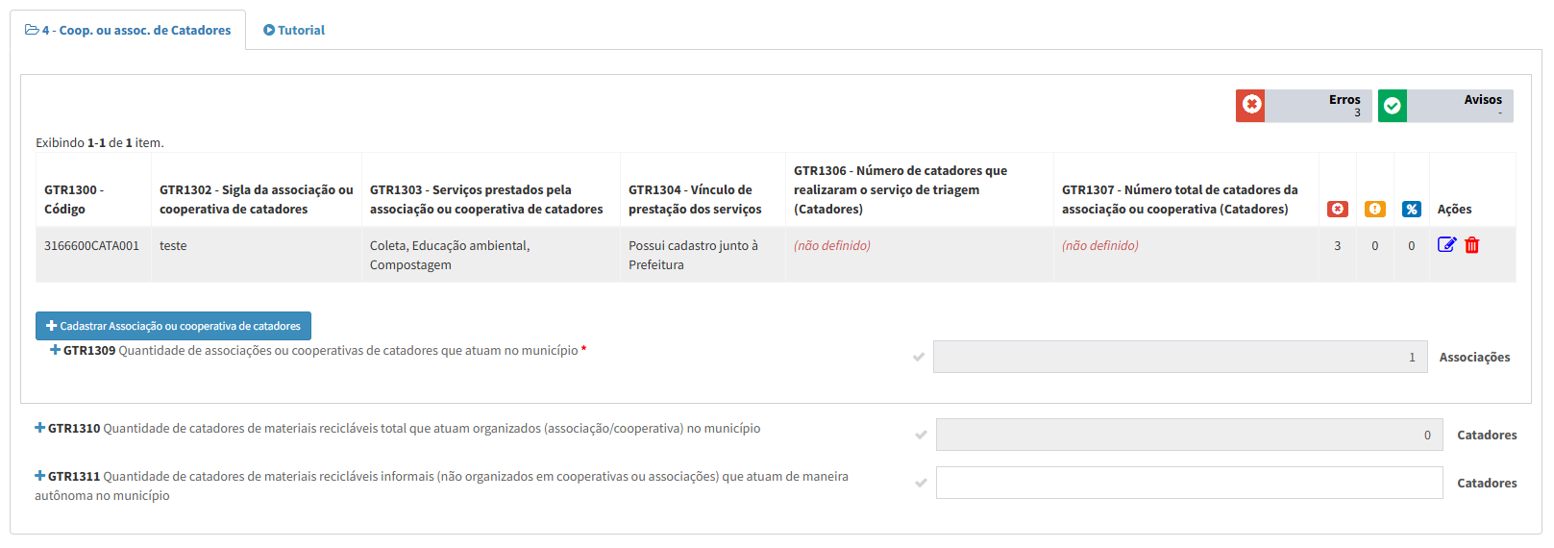
MANEJO
Bloco 4 – Cooperativa ou Associação de Catadores
Notes:
Agora a gente entra em um bloco muito importante: 👉 cooperativas e associações de catadores.
Aqui o foco deixa de ser só operação 👉 e passa também por quem está envolvido no sistema.
🔹 O que você precisa ter em mãos
Antes de começar:
👉 tenha os dados do ano passado sobre as organizações que atuam no município
• cooperativas • associações • e também catadores informais
🔹 Como funciona o cadastro
Para começar:
👉 clique em “Cadastrar associação ou cooperativa de catadores”
E atenção a um ponto importante:
👉 cada entidade deve ser cadastrada separadamente
Mesmo que: • compartilhem galpão • ou trabalhem na mesma unidade
🔹 Informações principais do cadastro
Em cada cadastro, você vai informar:
👉 quais serviços essa organização presta 👉 se existe vínculo formal com o município 👉 número total de catadores 👉 e quantos atuam exclusivamente na triagem
🔹 Totais automáticos
Depois de cadastrar todas as entidades:
👉 o sistema calcula automaticamente:
• GTR1309 → quantidade de cooperativas/associações • GTR1310 → total de catadores organizados
🔹 GTR1311 — Catadores informais
E aqui entra um ponto muito relevante:
👉 os catadores não organizados
No GTR1311, você informa:
👉 quantos atuam de forma independente no município
✔️ Preferencialmente com base real ✔️ Mas pode ser estimativa, se não houver contagem oficial
🔹 Ajustes e edição
Se precisar corrigir alguma informação:
👉 use os ícones de ação para editar ou excluir cadastros
🔹 Fechamento com visão estratégica
Esse bloco é importante porque:
👉 mostra como o município está estruturado socialmente dentro do manejo de resíduos
Então, mais do que preencher: 👉 vale garantir que essas informações estejam consistentes com a realidade local

Slide 28
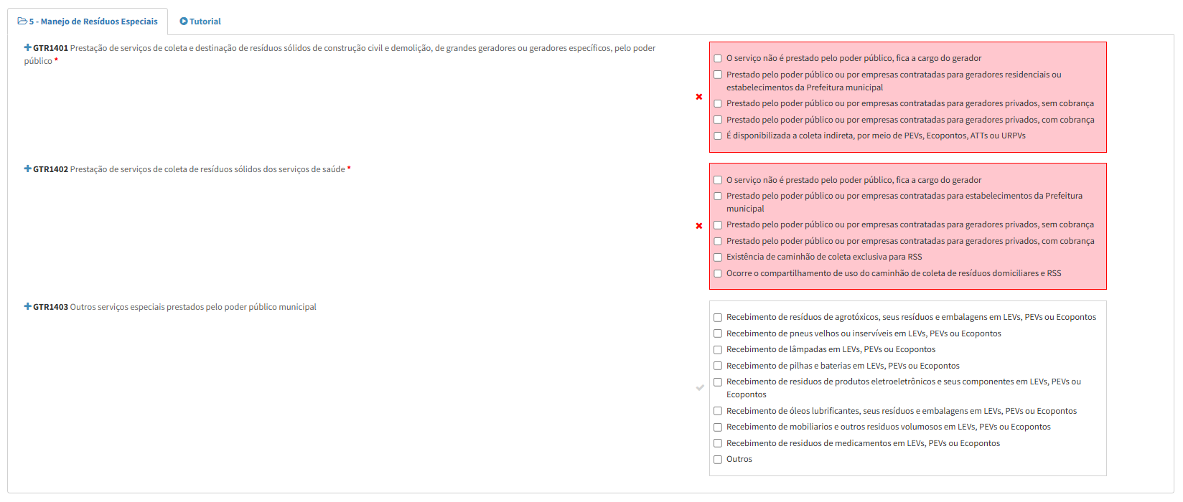
MANEJO
Bloco 5 – Manejo de Resíduos Especiais
Notes:
Agora a gente entra no bloco de manejo de resíduos especiais.
Aqui o foco é entender: 👉 quais serviços específicos o município presta além da coleta convencional.
🔹 GTR1401 — Resíduos da construção civil (RCC)
No GTR1401:
👉 você informa se o município presta serviço de coleta e destinação de resíduos de construção civil e demolição
Isso inclui: • entulho • resíduos de obras • pequenos e grandes geradores
👉 E também como esse serviço é prestado, conforme as opções do sistema
🔹 GTR1402 — Resíduos de saúde
No GTR1402:
👉 a lógica é a mesma, mas agora para resíduos de saúde
Exemplo: • hospitais • clínicas • unidades de saúde
👉 Indique se o município presta esse serviço e de que forma
🔹 GTR1403 — Outros serviços e logística reversa
Já o GTR1403 traz um olhar mais amplo:
👉 outros tipos de resíduos especiais
Aqui entram, principalmente: 👉 resíduos sujeitos à logística reversa
Exemplo: • eletrônicos • pilhas e baterias • pneus • embalagens específicas
👉 Lembrando que muitos desses são responsabilidade dos fabricantes e distribuidores, mas o município pode ter algum tipo de atuação

Slide 29
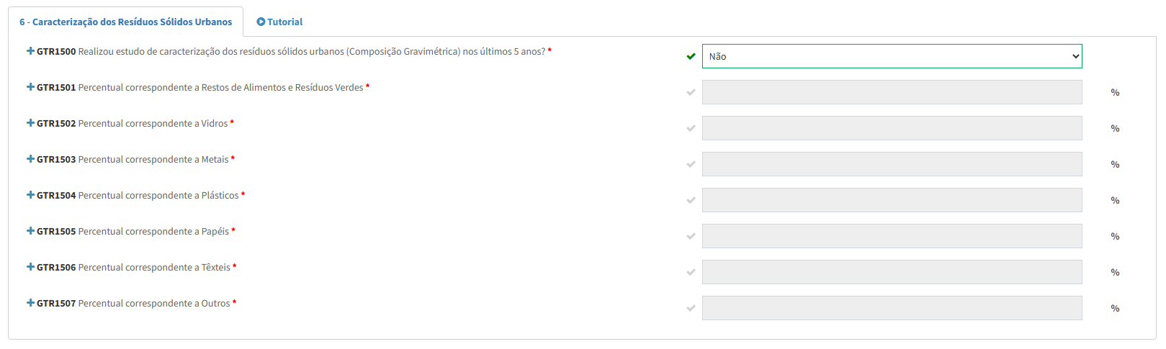
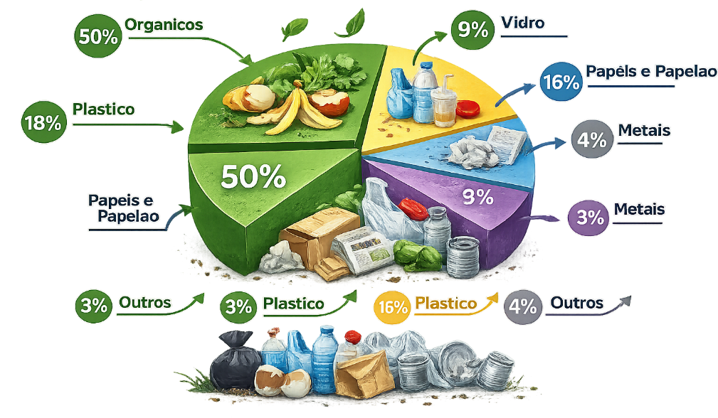
MANEJO
Bloco 6 – Caracterização de RSU
Notes:
Agora a gente chega no último bloco do formulário de manejo: 👉 caracterização dos resíduos sólidos urbanos.
Esse é o bloco que mostra: 👉 do que o lixo do município é composto.
🔹 Base necessária (muito importante)
Antes de preencher:
👉 você precisa ter um estudo de caracterização, feito nos últimos 5 anos
E esse estudo deve seguir: 👉 metodologia gravimétrica
Ou seja: 👉 análise técnica da composição dos resíduos
🔹 GTR1500 — Existe estudo?
O primeiro campo é direto:
👉 GTR1500
• Se não existe estudo, marque “Não”, salve e o bloco se encerra aqui
• Se existe, marque “Sim” e seguimos para os próximos campos
🔹 GTR1501 a GTR1506 — Composição dos resíduos
Agora você vai informar a composição percentual dos resíduos:
👉 sempre com base no estudo realizado
As frações são:
• orgânicos (alimentos e verdes) • vidro • metais • plásticos • papel • têxteis
👉 Todos os valores devem ser informados em percentual
🔹 Atenção importante
⚠️ Se o estudo não tiver alguma fração:
👉 preencha com zero
👉 não é possível deixar campo em branco, todos são obrigatórios
🔹 GTR1507 — Outros (automático)
O campo GTR1507:
👉 é calculado automaticamente pelo sistema
👉 ele completa o total até 100%

Slide 30
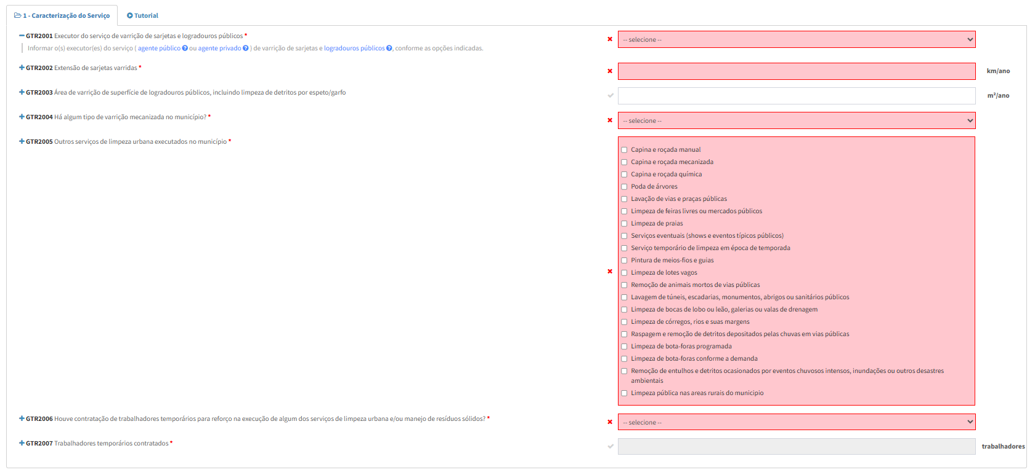
LIMPEZA URBANA
Bloco 1 – Caracterização do serviço
Notes:
Agora vamos iniciar o formulário de LIMPEZA URBANA que possui apenas 1 bloco sobre Caracterização do Serviço.
Aqui o foco é entender como os serviços de limpeza urbana são executados no município.
🔹 GTR2001 — Executor do serviço de varrição
Nesse campo, você informa quem executa a varrição de sarjetas e logradouros públicos no município.
As opções normalmente são:
• Agente público (prefeitura, autarquia ou empresa pública)
• Agente privado (empresas contratadas pela administração municipal)
Aqui, o importante é refletir a operação real do município no ano de referência.
🔹 GTR2002 — Extensão de sarjetas varridas
Esse campo informa a extensão total varrida ao longo do ano, em metros lineares.
Na conta, considere:
👉 varrição manual e mecanizada 👉 repasses (quando o mesmo trecho é varrido mais de uma vez) 👉 ambos os lados da via 👉 pistas com canteiro central, quando houver
⚠️ Atenção a um ponto importante:
não estamos falando apenas da extensão física da cidade,
mas sim da extensão efetivamente executada ao longo do período.
A unidade utilizada aqui é:
👉 metros lineares (ml)
🔹 GTR2003 — Área de varrição de superfícies públicas
Aqui o dado é diferente.
Em vez de extensão, o sistema solicita área total varrida, em metros quadrados.
Inclui, por exemplo:
• praças • calçadões • áreas públicas pavimentadas • limpeza de detritos com espeto ou garfo
Também devem ser considerados:
👉 serviços manuais e mecanizados 👉 repasses
A unidade é:
👉 metros quadrados (m²)
🔹 GTR2004 — Varrição mecanizada
Esse campo é bem direto:
👉 o município utiliza ou não varrição mecanizada?
Basta responder:
✔️ Sim ou ✔️ Não
🔹 GTR2005 — Outros serviços de limpeza urbana
Aqui você informa quais outros serviços de limpeza urbana são executados no município, além da varrição.
Exemplos:
• capina • poda • limpeza de áreas públicas • raspagem • remoção de resíduos dispersos
👉 Marque todas as opções que se aplicarem.
🔹 GTR2006 — Contratação temporária
Nesse campo, você informa se houve contratação temporária de trabalhadores para reforço operacional.
Estamos falando de reforços sazonais, como em:
👉 eventos 👉 festas tradicionais 👉 períodos de alta demanda 👉 temporadas específicas
🔹 GTR2007 — Quantidade de trabalhadores temporários
Se a resposta anterior for “Sim”, aqui você informa:
👉 quantos trabalhadores foram contratados
Lembrando que esse quantitativo deve considerar apenas contratações temporárias com duração limitada,
normalmente não superior a 6 meses.

Slide 31
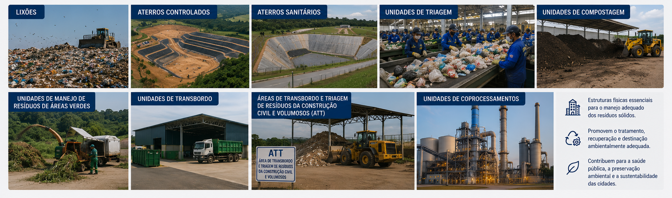
INFRAESTRUTURA
Bloco 1 – Infraestrutura de RSU
Infraestrutura é toda e qualquer instalação, que possui ou não equipamentos eletromecânicos em que quaisquer tipos de resíduos sólidos urbanos sejam submetidos a algum tipo de processamento.

Slide 32
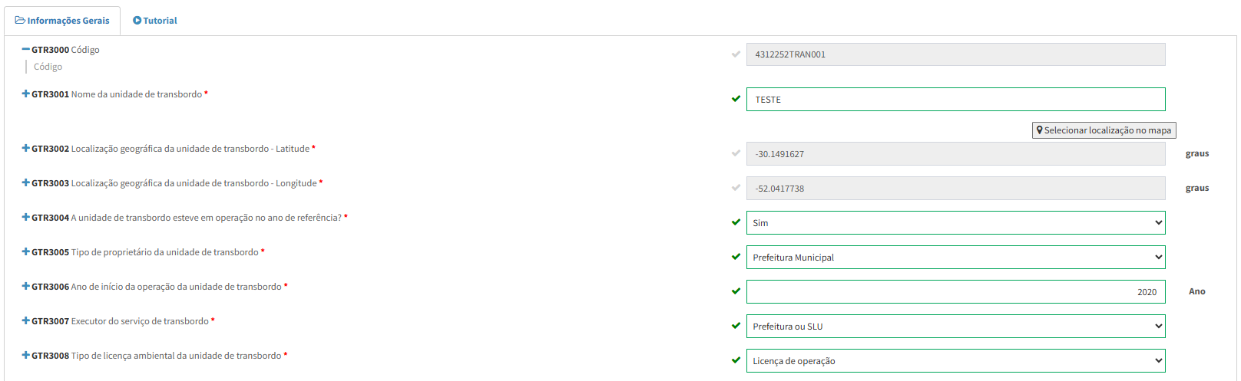
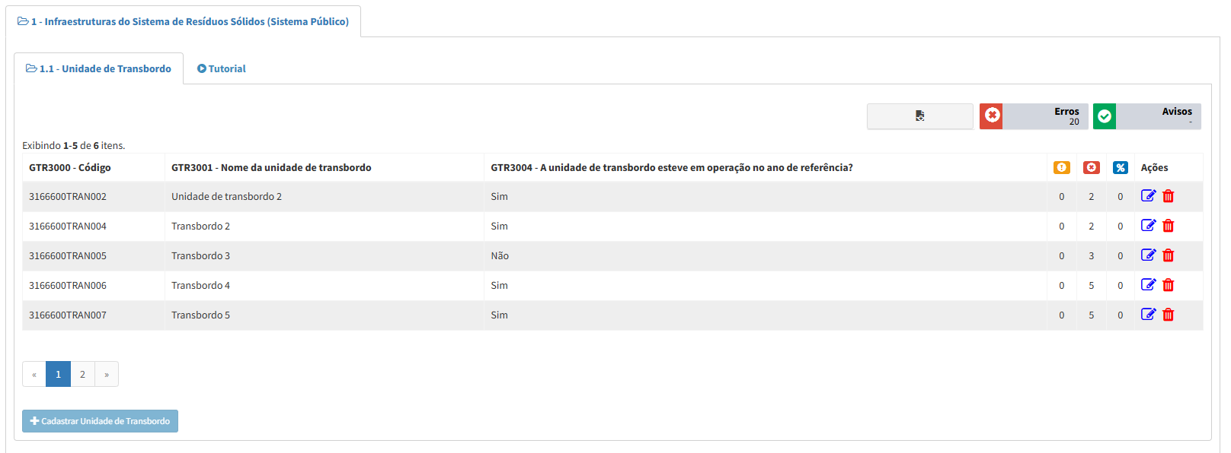
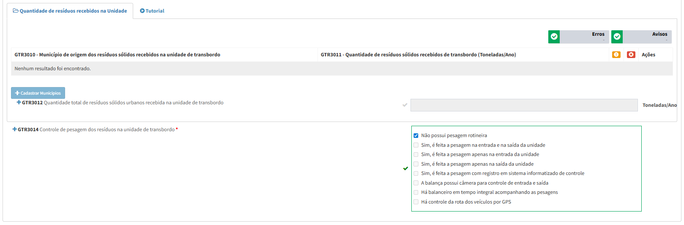
INFRAESTRUTURA
Bloco 1.1 – Unidade de Transbordo

Slide 33
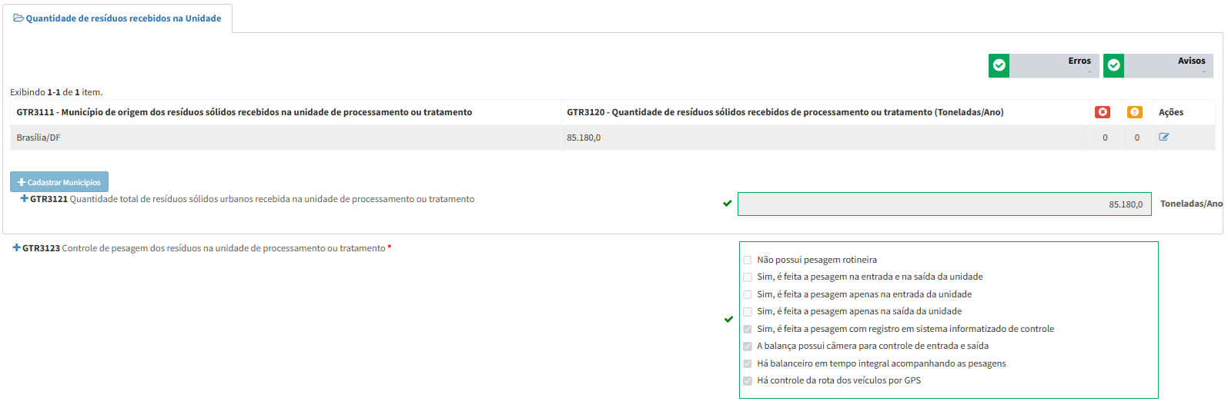
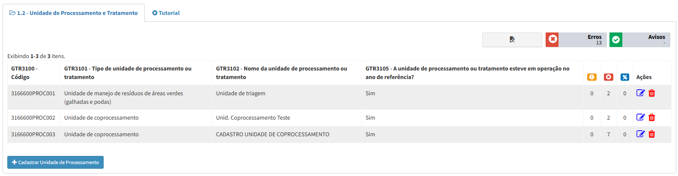
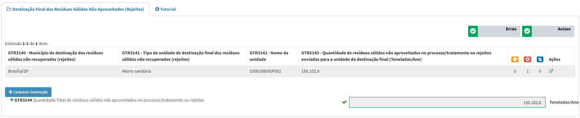
INFRAESTRUTURA
Bloco 1.2 – Unidade de Processamento e Tratamento

Slide 34
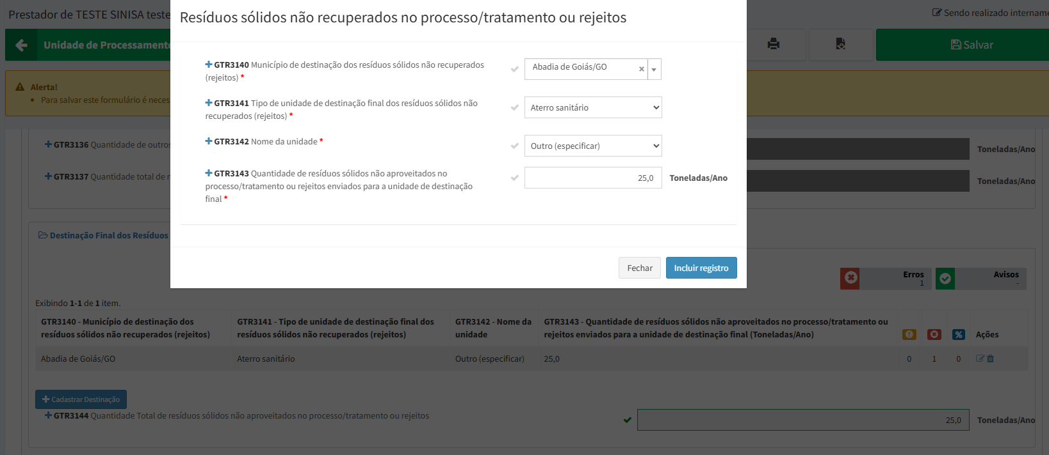
INFRAESTRUTURA
Bloco 1.2 – Unidade de Processamento e Tratamento
Notes:
Esse é o fechamento do formulário.
Aqui você informa para onde vão os resíduos que não são aproveitados no processo.
GTR3140 — Município de destino
Informe o município receptor.
GTR3141 — Tipo de unidade
Selecione o tipo de destino.
O sistema abrirá as opções compatíveis.
Quantidade destinada
Informe o quantitativo anual.
Unidade:
👉 toneladas
Inclusão
Clique em incluir registro.
Repita o processo se houver múltiplas destinações.

Slide 35
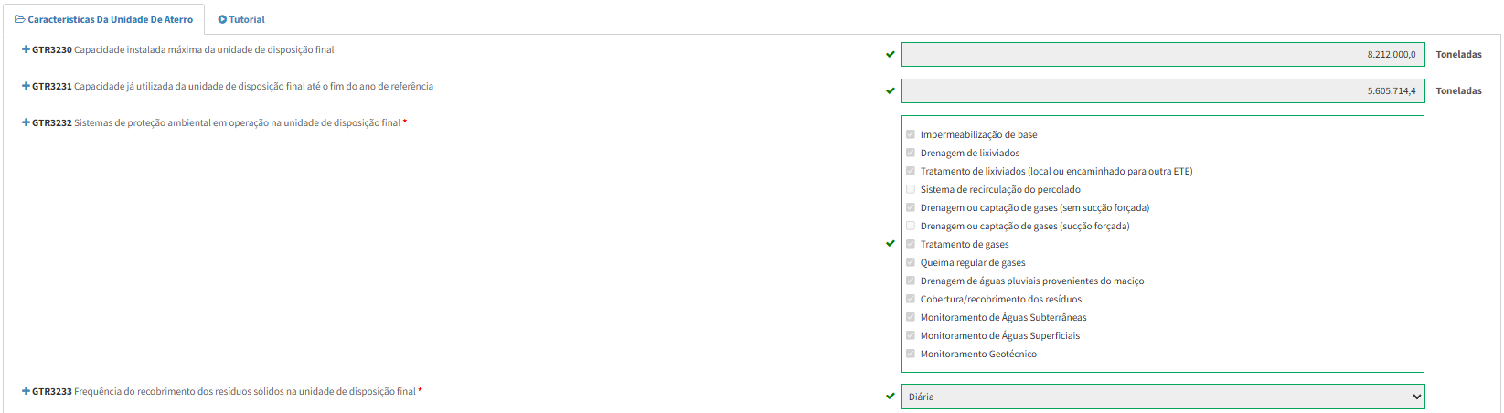
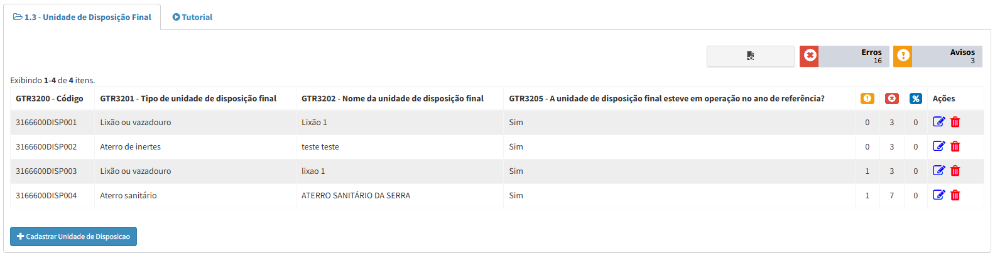
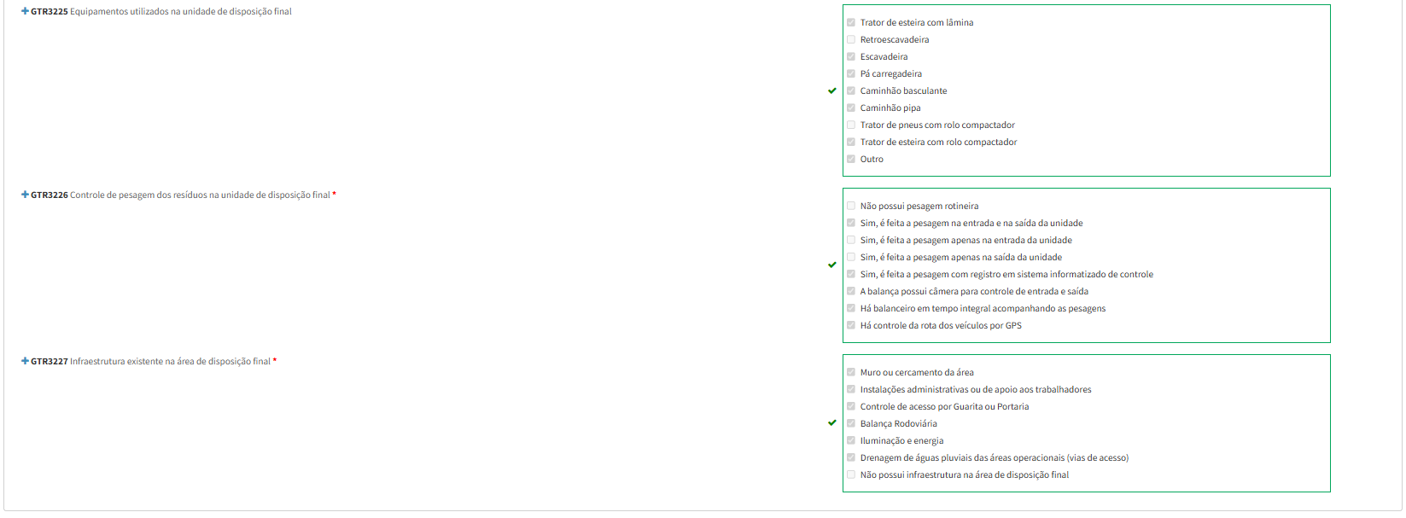
INFRAESTRUTURA
Bloco 1.3 – Unidade de Disposição Final

Slide 36
INFRAESTRUTURA
Bloco 1.3 – Unidade de Disposição Final
Notes:
Agora vamos cadastrar uma unidade de disposição final.
Aqui a lógica é semelhante ao cadastro de transbordo, mas com um detalhamento técnico maior.
GTR3201 — Tipo de unidade
Selecione o tipo:
• aterro sanitário • aterro controlado • lixão/vazadouro • aterro de inertes
Esse campo é fundamental.
Ele define toda a lógica do cadastro.
GTR3202 — Nome
Informe a identificação oficial.
Evite duplicidade.
Localização
A marcação deve ser feita dentro do município.
Se estiver fora:
👉 informar apenas nas rotas do manejo.
GTR3205 — Operação
Se recebeu resíduos em qualquer período:
👉 operante
GTR3206 — Situação atual
Quando não operante:
• desativado • encerrado sem remediação • em remediação • remediado
GTR3210 — Licença ambiental
Para aterro sanitário:
👉 licença válida é obrigatória
GTR3224 a GTR3227 — Características
Aqui você detalha:
👉 estrutura operacional 👉 controle ambiental 👉 equipamentos 👉 pesagem
Sempre conforme a realidade da unidade.
Continuação: características técnicas
Agora entramos no detalhamento técnico do aterro.
GTR3230 e GTR3231 — Capacidade
Informam:
👉 capacidade instalada 👉 capacidade utilizada
Se não houver valor exato:
👉 pode ser estimado tecnicamente.
GTR3232 — Sistemas de proteção ambiental
Para aterro sanitário, espera-se:
• impermeabilização • recobrimento • drenagem de lixiviados • captação de gases
A ausência desses itens pode indicar inconsistência.
GTR3233 — Frequência de recobrimento
Informe a frequência real.
GTR3234 a GTR3236 — Gases
Esses campos só aparecem conforme as seleções anteriores.
Com as unidades de disposição final concluídas, avançamos para as unidades de processamento e tratamento.

Slide 37
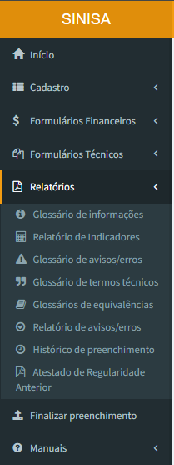

MATERIAIS DE APOIO
Relatórios
Notes:
Em relatórios podemos encontrar os glossários e relatórios que auxiliam no preenchimento. Os mais importantes são:
Glossário de informações
O Glossário de Informações está disponível tanto no sistema online de coleta de dados quanto no nosso site. Nele estão as descrições de todos os campos que compõem o programa.

Slide 38

MATERIAIS DE APOIO
Relatórios
Notes:
Glossário de avisos e erros
O Glossário lista os avisos e erros existentes nos campos do programa de forma detalhada, como os campos que estão com erros e a fórmula de cálculo com os parâmetros utilizados.

Slide 39

MATERIAIS DE APOIO
Relatórios
Notes:
Relatório de avisos e erros:
Clicando nesse relatório o responsável pelo preenchimento pode gerar relatórios detalhados contendo as inconsistências surgidas durante o preenchimento dos formulários.

Slide 40

MATERIAIS DE APOIO
Relatórios
Notes:
Histórico de preenchimento: é possível acompanhar as fases de preenchimento do formulário. O slide mostra o início do preenchimento do formulário com a mudança da situação para “Sendo realizado pelo prestador”, no dia 15/05 e depois a situação de “Finalizado pelo prestador” em 23/07, data em que o município concluiu o preenchimento. Com o preenchimento finalizado o formulário passa para a situação “em análise pelo analista”, onde a equipe do SINISA faz uma análise minuciosa das informações em busca de inconsistências e quando encontra, entra em contato com o responsável para correção da informação ou justificativa da resposta. Finalizadas as análises a situação passa para “Analisado e finalizado” onde as informações foram tratadas e conferidas e já podem ser lançadas em nosso site.

Slide 41

MATERIAIS DE APOIO
Relatórios
Notes:
Atestado de Regularidade Anterior:
Clicando em atestado vc consegue baixar o atestado de regularidade com o módulo de resíduos sólidos do ano anterior, confirmando que o município participou e está adimplente com o módulo. Lembrando que o atestado gerado por aqui, só vale até o lançamento da base de dados do ano de referência da coleta.

Slide 42


MATERIAIS DE APOIO
Manuais
Notes:
Em "Manuais" encontra-se o Manual de Preenchimento do Módulo. No caso ainda está o manual referente ao ano de 2024, mas que será atualizado em breve.

Slide 43



FINALIZAÇÃO DO PREENCHIMENTO
Notes:
Na área de "Finalizar preenchimento":
🔹 Para realizar a finalização do preenchimento:
O informante deverá clicar no botão "Finalizar preenchimento" para enviar o formulário.
O município pode também nessa área realizar o download de seus arquivos da coleta.
🔹 Após a finalização:
irá aparecer a opção de "Baixar o comprovante", que irá gerar o "Comprovante de finalização do preenchimento"
Esse comprovante não é válido como Atestado de Regularidade, é apenas um documento temporário caso precise comprovar preenchimento.

Slide 44
FINALIZAÇÃO DO PREENCHIMENTO
Qualquer dúvida entre em contato com a nossa equipe.
SINISA – Resíduos
sinisa.residuos@cidades.gov.br
WhatsApp: (61) 3774-6266
Notes:
Esses são os contatos do módulo de resíduos sólidos e em caso de dúvidas estamos a disposição para ajudar no preenchimento

